Slide 1

Dimension Análise, medição e planejamento

Slide 2

Análise de projeto slide 2
Agenda
Análises e relatórios
Principais aspectos
Dimension
Configuração avançada
Processo simples
Configurações
Tela-a-tela (Contagens)

Slide 3
Análise de projeto slide 3
Principais aspectos
ANÁLISE DE MERCADO
ANÁLISE TÉCNICA
ANÁLISE FINANCEIRA
ANÁLISE ECONÔMICA
ANÁLISE ECOLÓGICA
Atualmente o mercado disponibiliza poucas ferramentas. P.ex.: planilha da FATTO, Metrics e recursos stand alone
Analisamos inúmeras licitações e formas de execução contratual, sendo que o Dimension atende à maioria deles.
A demanda será atendida pela ferramenta freeware. A capitalização será feita pela demanda de treinamento, suporte e workshops.
É viável que os órgãos contratem apenas o suporte à ferramenta e as Fábricas de Software e de Métricas o utilizem, inclusive para treinamento.
Desenvolvido por profissionais certificados GREEN IT Citizen, utiliza recursos computacionais com responsabilidade.

Slide 4
Análise de projeto slide 4
Processo simples
Ordem de Serviço
Auditorias Internas e Externas
Cadastro da Contagem
Validação Interna*
Validação Externa*
Fiscalização do Contrato*
*Criação e atualização automática de Baselines
Faturamento

Slide 5
Os três pilares
Cliente
Contrato
Contagem
Projeto

Slide 6
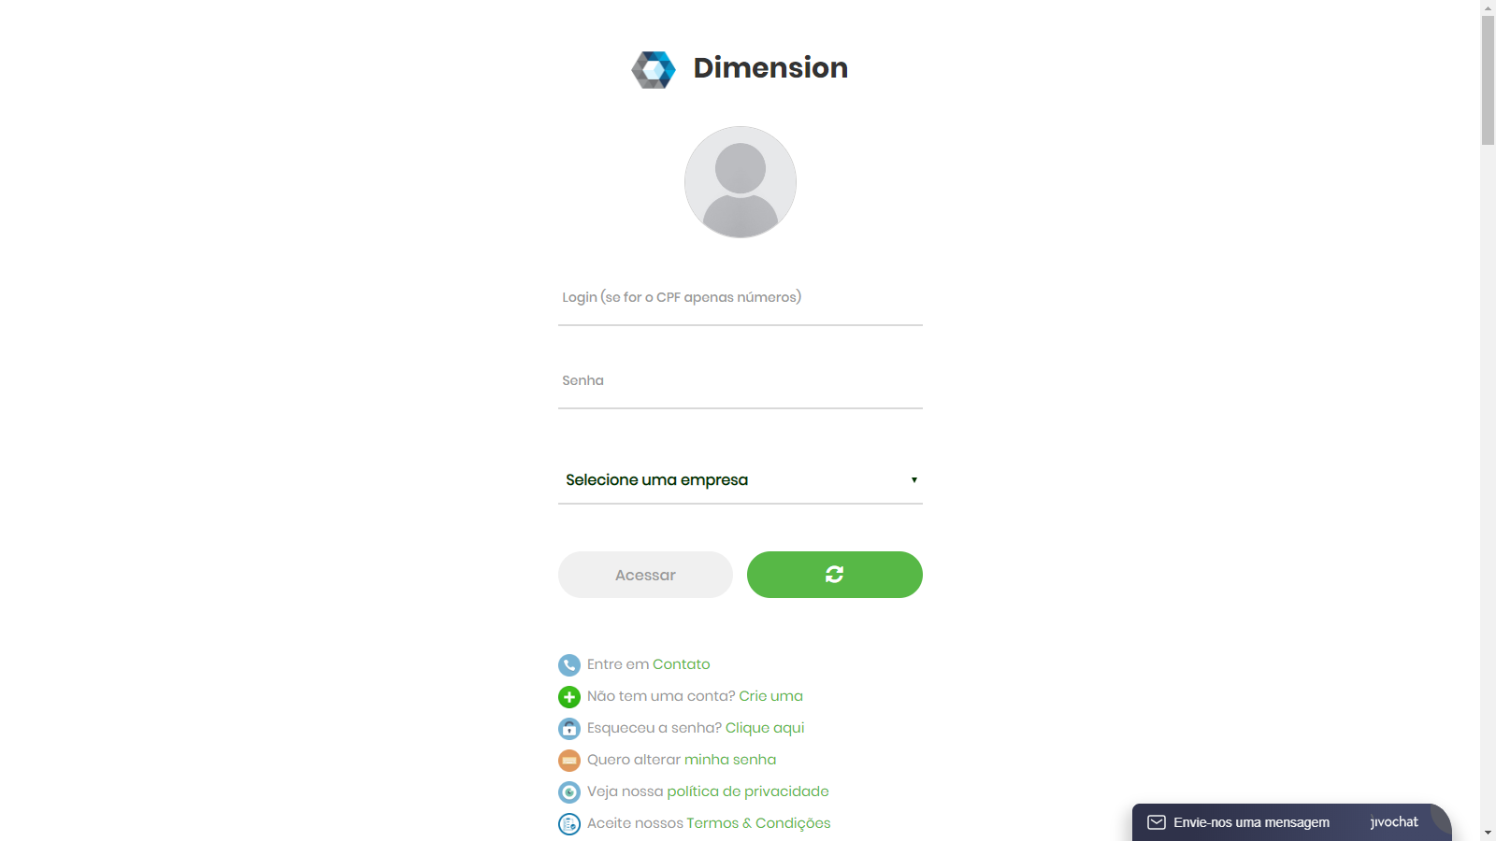
Login
A tela de login possui todos os recursos necessários ao usuário e aos novos que querem estabelecer um “contrato” com a Dimension.
As principais funcionalidades são:
Contato;
Criação de conta;
Recuperação de Senha;
O Dimension utiliza o armazenamento seguro de senhas, ou seja, não é possível recuperar uma senha antiga, entretanto, você receberá um link no seu email para que possa criar uma nova senha.
Alteração de Senha;
Política de Privacidade; e
Termos & Condições.

Slide 7
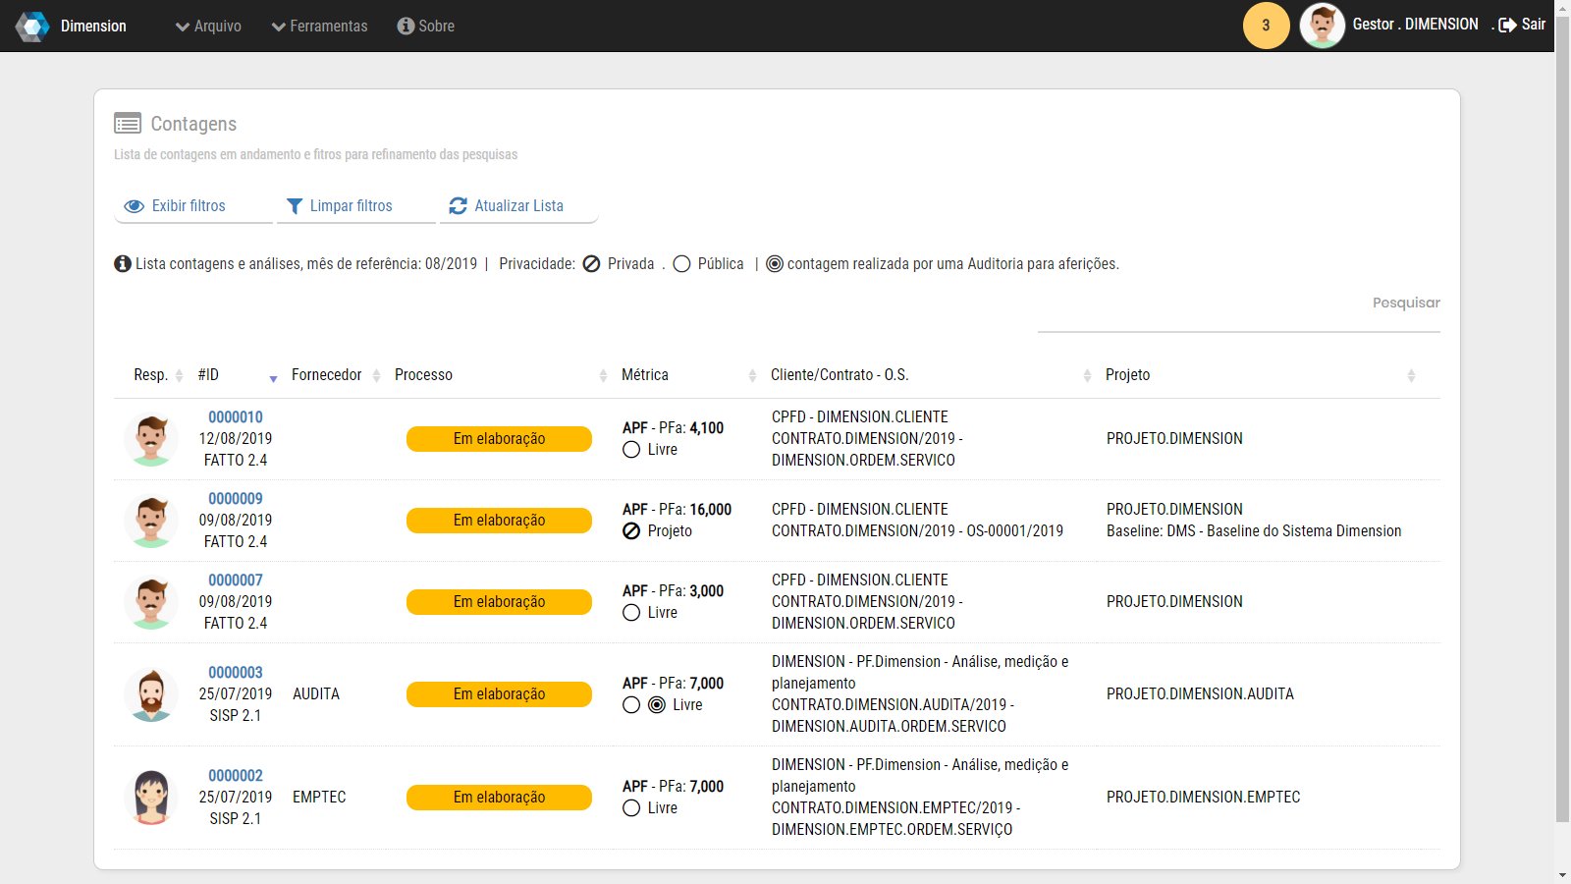
Contagens
Para todos os usuários, exceto o Administrador, a tela inicial do Sistema é a listagem de contagens.
A partir dela é possível executar várias ações, basta clicar no #ID da contagem;
Existe a opção de filtros para pesquisas mais avançadas;
E a opção de pesquisa no canto superior direito da tela, que filtra na propria lista de contagens;
A tela inicialmente exibe o Cadastrador da Contagem (proprietário), o #ID da Contagem, a data de cadastro e o Roteiro de Métricas utilizado, o processo atual em que a contagem se encontra, a técnica de análise (APF, no caso), e outros detalhes como Cliente, Contrato, Ordem de Serviço e por fim o Projeto.

Slide 8
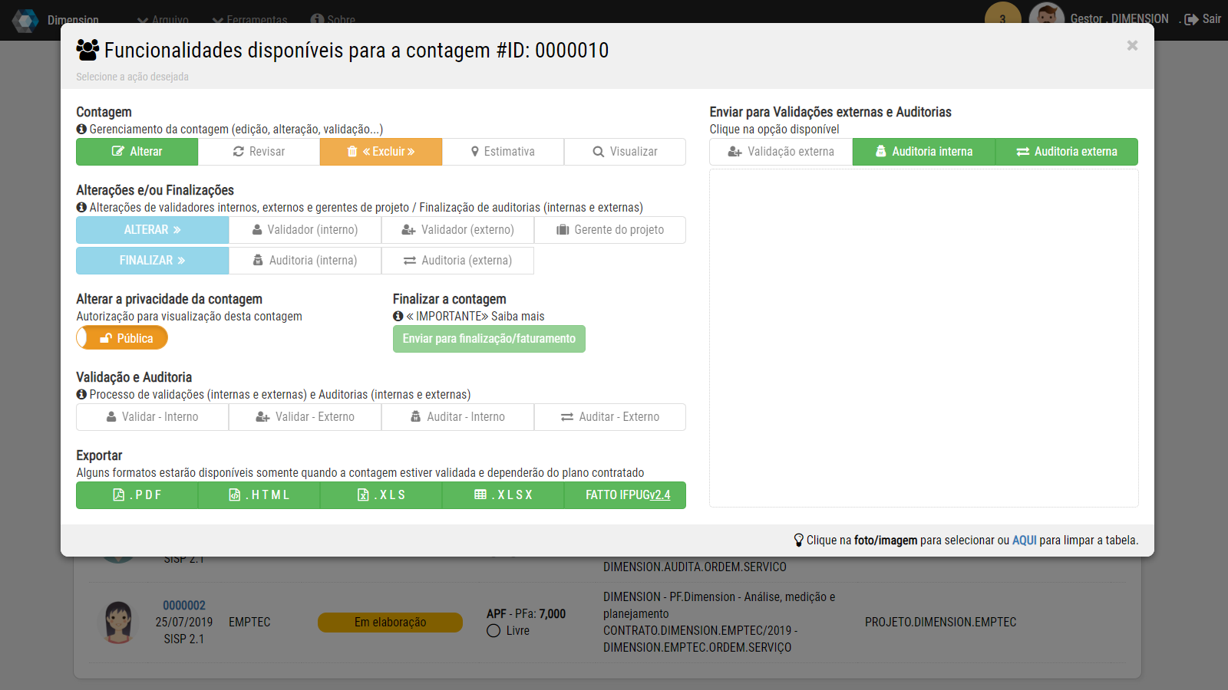
Ações
Ao clicar no #ID da Contagem uma tela de Funcionalidades disponíveis é apresentada, sendo que cada uma delas depende do perfil do usuário e do processo em que a contagem se encontra;
Nesta tela é possível alterar a contagem. Este processo pode ser feito até mesmo após a validação externa;
O usuário pode ainda Revisar, Excluir – apenas se o processo for de elaboração e a contagem ainda não tiver sido validada nenhuma vez –, salvar baselines de estimativas e visualizar a contagem;
Ainda é possível enviar a contagem para validações externas e auditorias internas/externas;
Definir a privacidade da contagem;
Emitir os relatórios da contagem em vários formatos, inclusive se for utilizado o Roteiro padrão FATTO 2.4, o Sistema emite uma planilha no formato original da Fatto Consultoria e Sistemas;
Pode-se ainda finalizar a contagem, enviando para Faturamento.

Slide 9
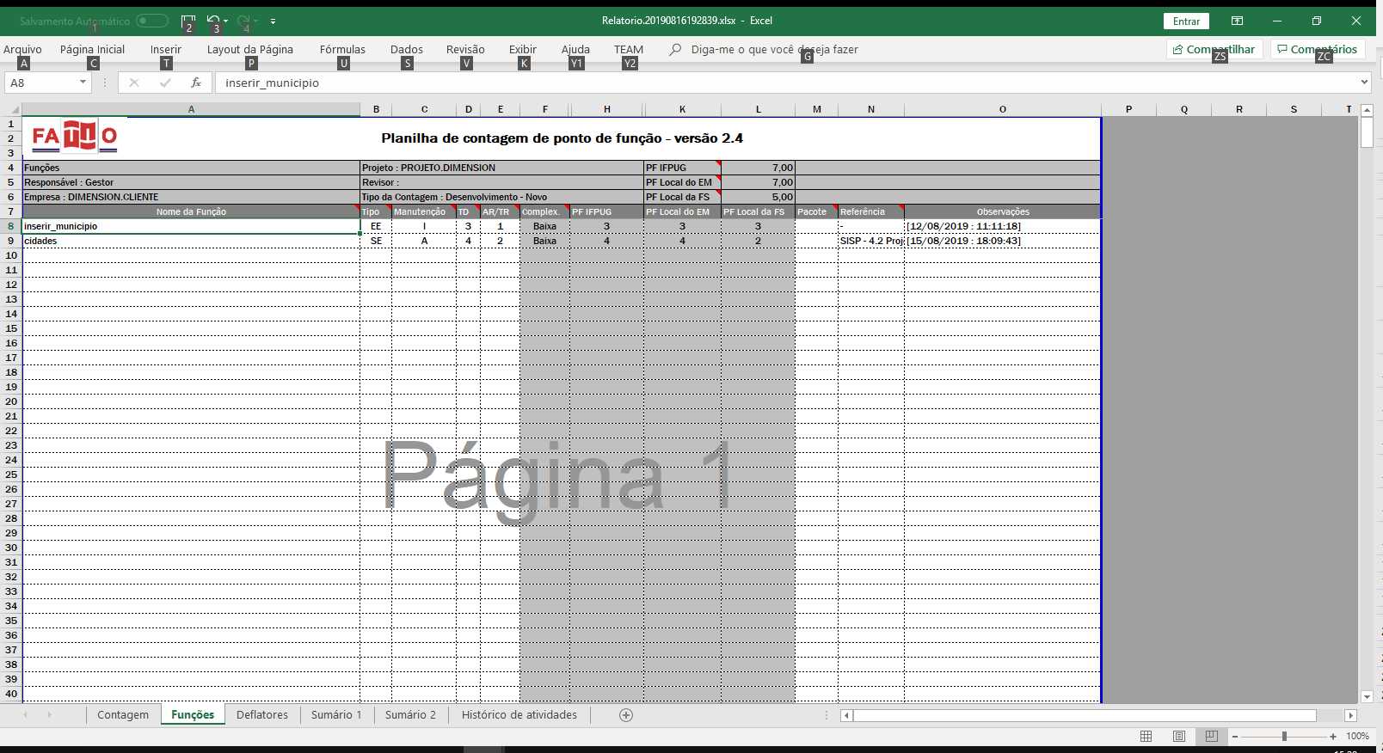
Fatto ®
Se o usuário optar por utilizar o Roteiro da Fatto Consultoria e Sistemas, o Dimension emite uma planilha no formato disponibilizado no site da FATTO;
O Roteiro está na versão 2.4 e é padrão do SISP;
O Dimension emite relatórios padrão em formato .XLS, .XLSX, .PDF e .HTML;
Os relatórios podem ser customizados na própria ferramenta, inserindo cabeçalhos, rodapés, assinaturas e logomarcas;
Outras personalizações são possíveis por cliente, mas este serviço de consultoria é cobrado à parte, não fazem parte do pacote freeware.
Nosso Sistema é o único em que é possivel emitir relatórios em qualquer formato e com qualquer personalização, por cliente.

Slide 10
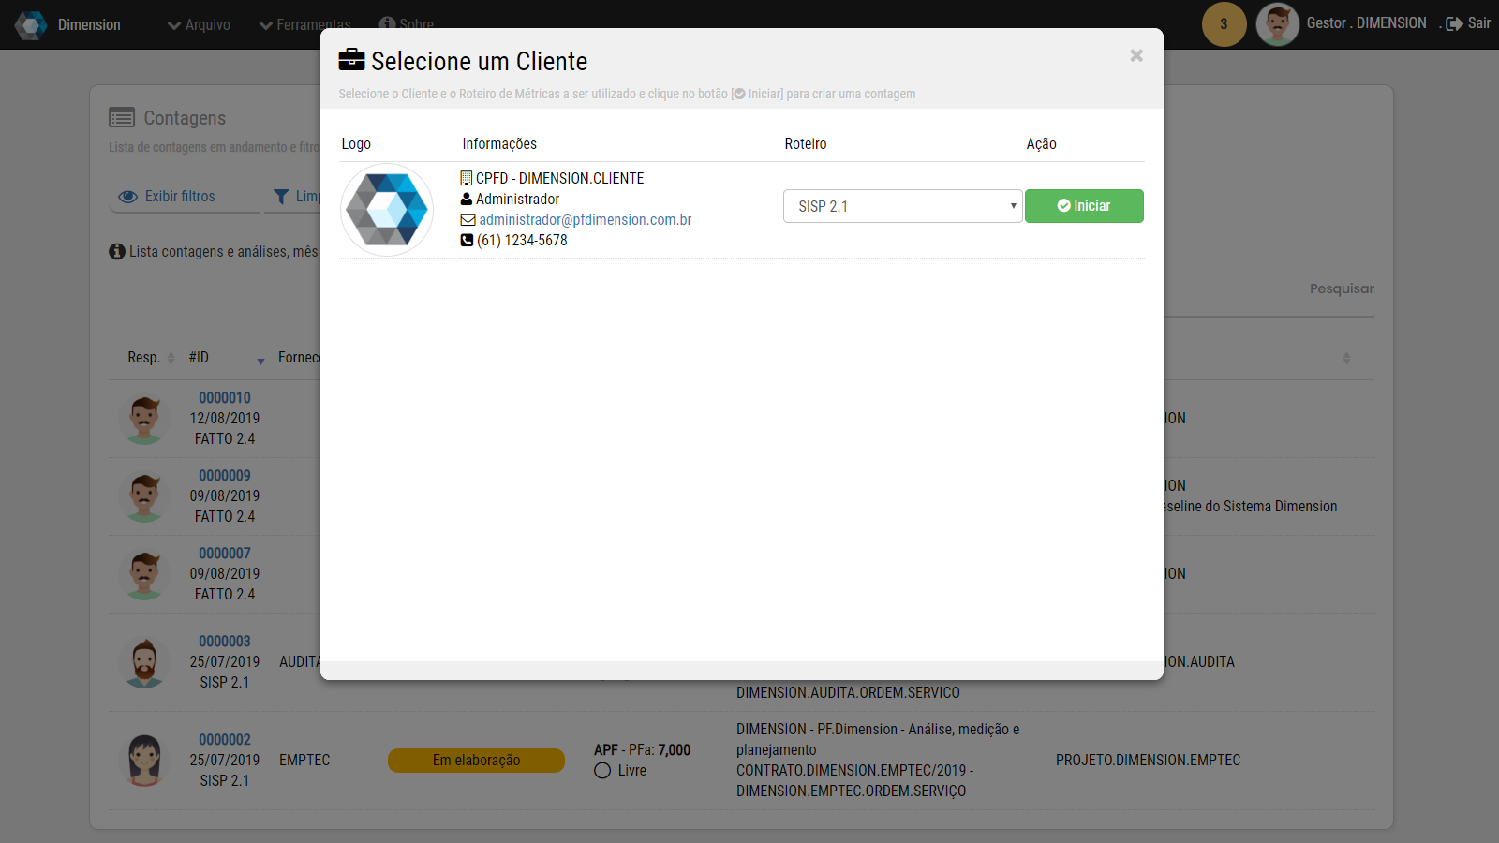
Inserir
Para inserir uma Contagem clique no menu Arquivo e em seguida selecione que tipo de contagem (no nosso caso uma contagem Livre:
Livre
Projeto
Baseline
Elementos Funcionais
A Contagem Livre não será associada a nenhuma Baseline.
A Contagem de Projeto é aquela que será associada a uma Baseline, ou seja, ao fazer este tipo de contagem, a baseline associada terá suas Funções de Dados e Transação alteradas, excluídas e/ou incluídas automaticamente;
O Dimension realiza o gerenciamento de Baselines, trataremos do assunto mais adiante;
A Contagem de Baseline é feita para dimensionar um Sistema/Software como um todo. Uma vez que as funcionalidades estão cadastradas na Baseline existe uma facilidade de associar contagens sem que seja preciso alterar a baseline, o que é feito de forma automática;
A Contagem de Elementos Funcionais explicaremos mais adiante.

Slide 11
Inserir
Para inserir uma Contagem clique no menu Arquivo e em seguida selecione que tipo de contagem (no nosso caso uma contagem Livre), logo após selecione o Roteiro que será utilizado e clique em Iniciar.
Para efeito de exercício, selecionar o Roteiro FATTO 2.4
O Dimension permite a configuração e personalização de qualquer Roteiro de Métricas, do SISP ao FATTO 2.4.
Não há limitações, você pode criar seu próprio roteiro com suas configurações;
Existe a possibilidade de criar Roteiros exclusivos para determinados clientes;.

Slide 12
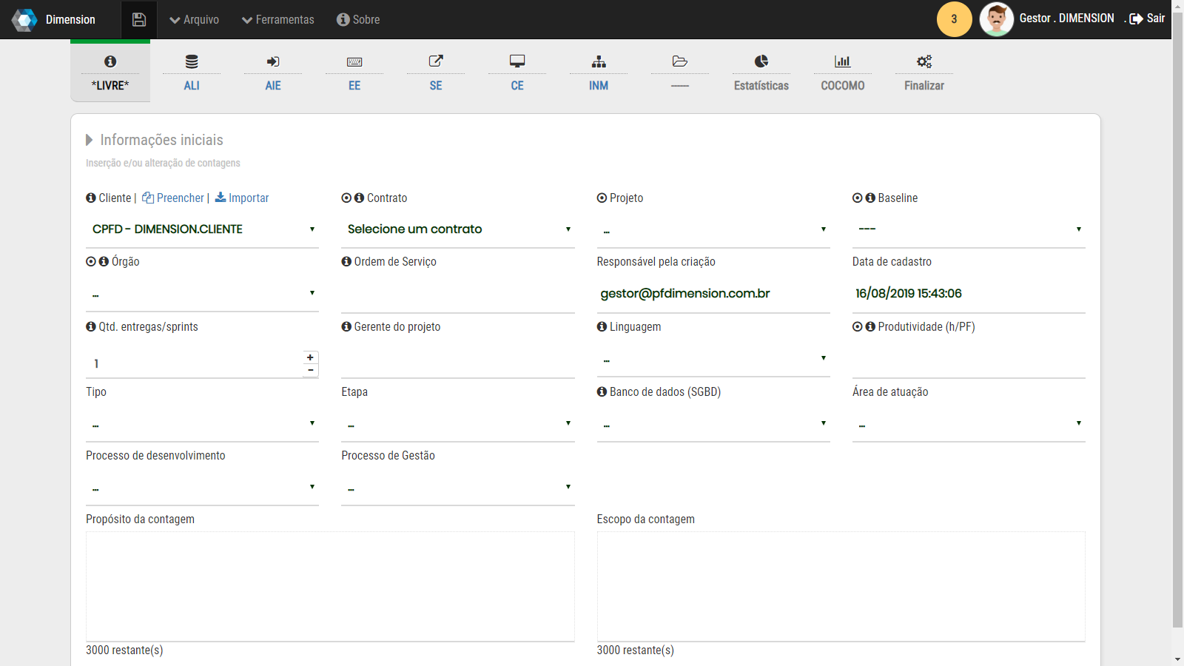
Inserindo
A tela de cadastro da contagem apresenta os campos iniciais para que o usuário realize a operação;
A tela está dividida em abas para facilitar o trabalho, cada uma com as funcionalidades de Dados, Transação e/ou Itens Não Mensuráveis;
Há ainda a aba de inserção de arquivos anexos, de estatísticas, do modelo COCOMO II.2000 e de finalização, onde o usuário pode validar automaticamente a contagem ou selecionar um validador interno e definir a privacidade da contagem;
O Dimension foi pensado para facilitar a vida do usuário. Se os cadastros são frequentes e com as mesmas informações, o Sistema permite que você faça um cadastro prévio destas informações e depois apenas selecione. O cadastro prévio será visto no próximo slide.

Slide 13
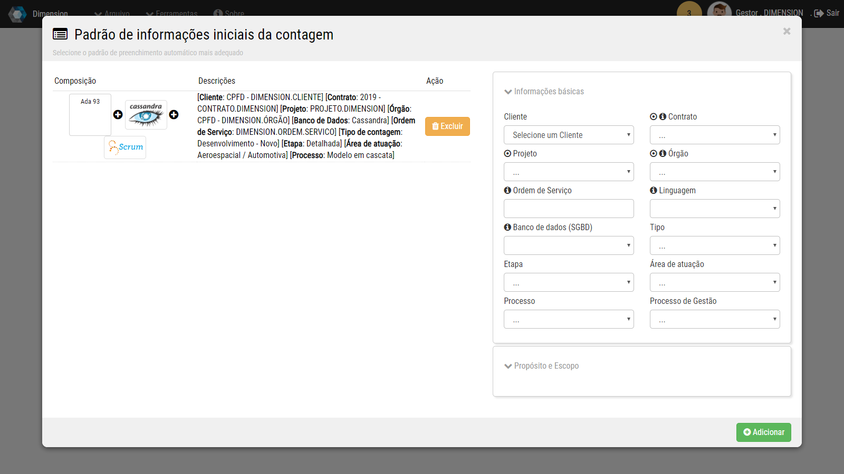
Pausa…
Não, não é hora do café ainda …
Como visto na tela anterior, é possível o preenchimento automático das informações iniciais da contagem, caso em que estas informações são preenchidas de forma rotineira.
Para realizar a operação o usuário deve ter o perfil Gestor.
Acessar o menu Ferramentas -> Módulo Administrativo
Clicar na aba Contagem -> Selecionar um Cliente -> clicar em Informações Iniciais;
A tela ao lado será exibida;
Selecione todas as informações, que são as mesmas da tela de cadastro da Contagem e clique em Adicionar;
Você pode adicionar vários padrões de informações iniciais, isso facilita o cadastro da contagem.

Slide 14
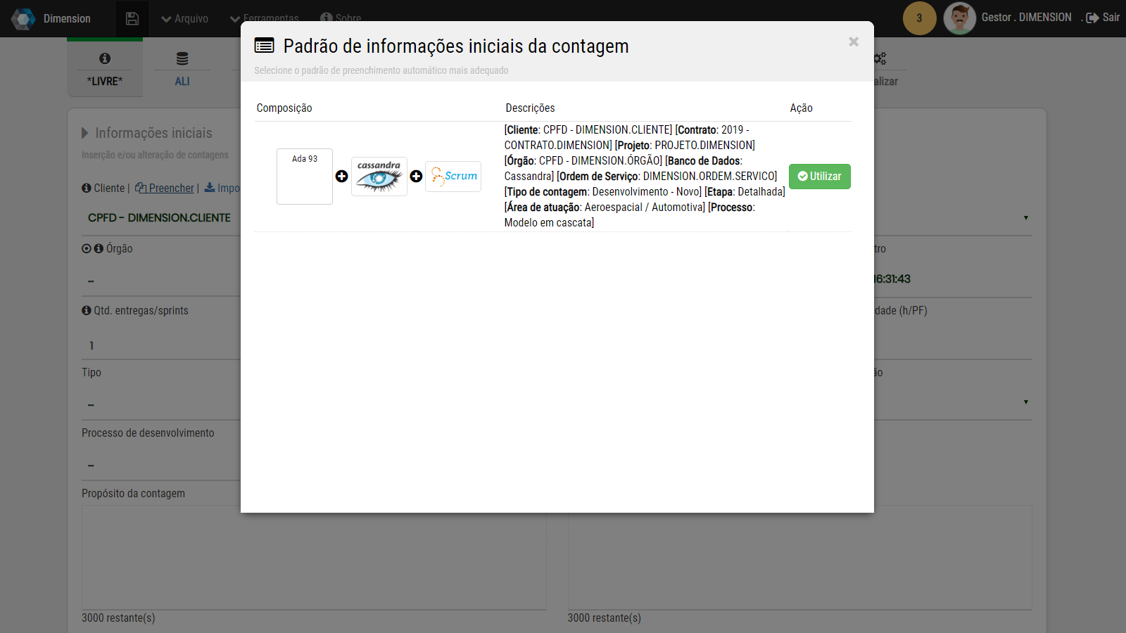
Retomando
Sabendo que já há um cadastro contendo as informações padrão para o preenchimento inicial, clique em Preencher, localizado logo acima do Cliente selecionado;
A tela ao lado será exibida;
Veja qual padrão é adequado para sua situação e clique em utilizar;
O Sistema irá preencher todos os campos de informações iniciais;
Para efeitos de treinamento, selecione e/ou preencha as informações e clique no botão Salvar.
Logo após salvar a contagem o Sistema cria um #ID único e habilita as outras abas.

Slide 15
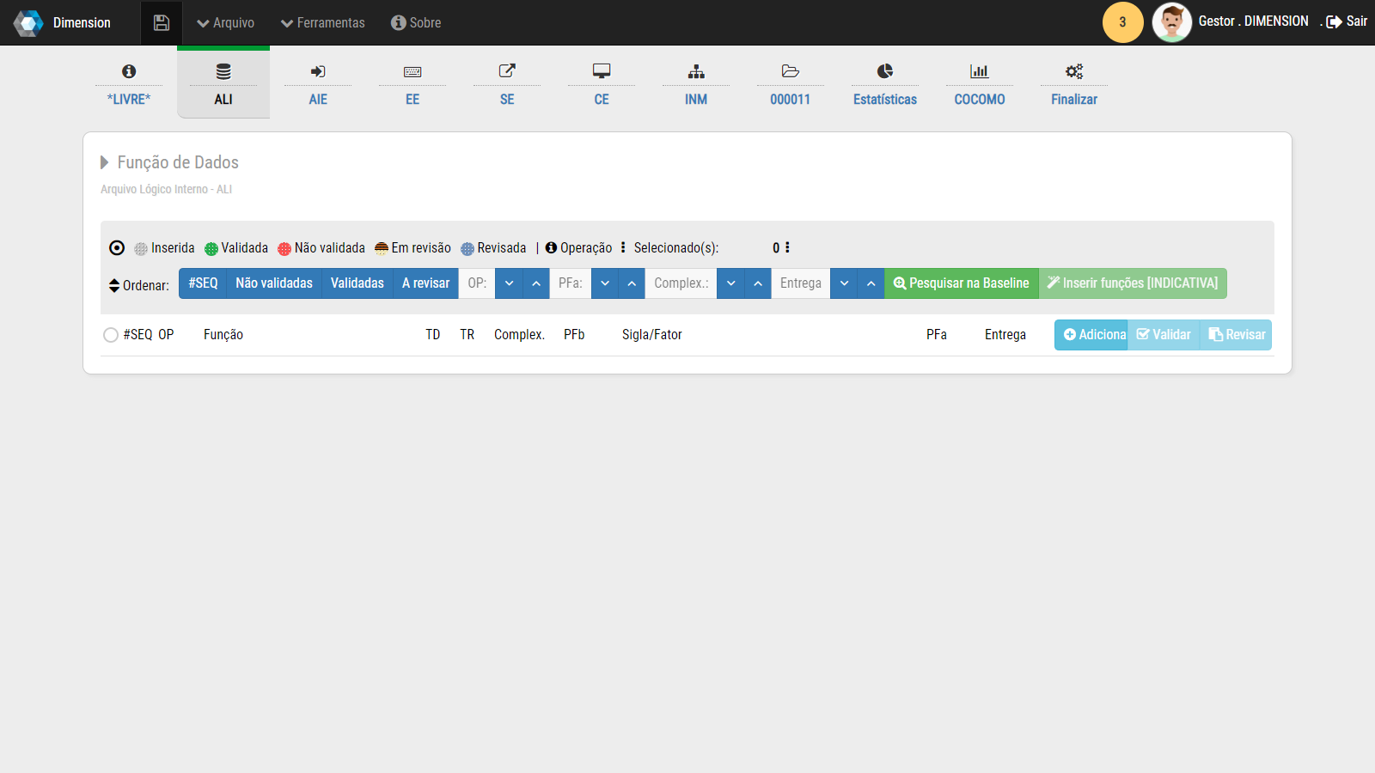
As abas
As abas do Sistema seguem o mesmo padrão de exibição para ALI, AIE, EE, SE, CE e Itens não mensuráveis – INM;
Você pode adicionar, validar e /ou excluir uma função, a depender do seu perfil e do processo em que a contagem se encontra;
Para efeitos de treinamento iremos demonstrar a inserção de uma Função de Dados – ALI;
As outras inserções são praticamente idênticas e seguem um padrão muito bem conhecido dos analistas;
Características de seleção de Baseline, etc serão explicadas ao longo do curso;
Iremos inserir a primeira função para demonstrarmos como serão exibidas as abas Estatísticas, COCOMO e Finalizar;

Slide 16
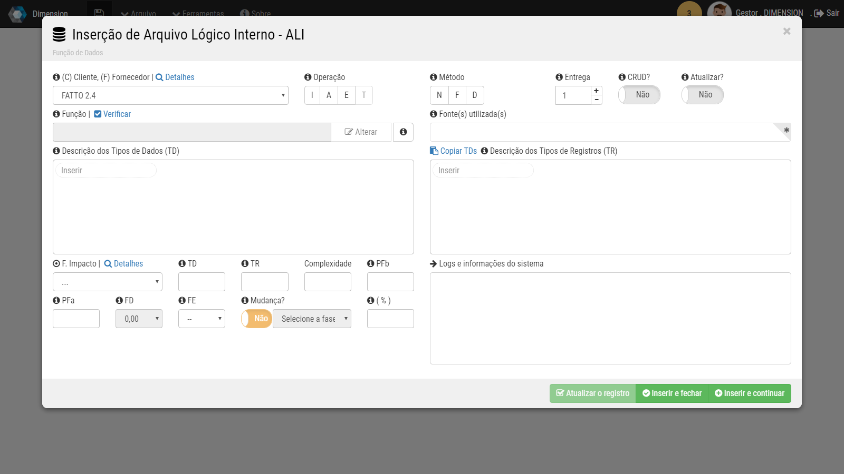
ALI
Clicar no botão Adicionar;
Será exibida a tela ao lado;
A seguinte sequência deve ser executada para a inserção de uma funcionalidade:
Selecionar a Operação;
O Método;
A quantidade de entregas – padrão = 1;
CRUD? – o Sistema permite que você selecione um ALI e insira automáticamente as suas funções CRUD na Contagem. Explicaremos ao longo do curso;
Atualizar? A partir do momento em que o CRUD é selecionado, qualquer alteração no ALI ser refletida nos CRUDs associados;
Função e Fonte;
TD – Para cada Tipo de Dado, insira a descrição e tecle <ENTER> ou uma vírgula;
TR – Da mesma forma que os TDs. Para facilitar você pode clicar em Copiar TDs;
Caso o TD seja um TR basta digitar a descrição seguida de um “*”, que o Sistema inserirá automaticamente o TR;
Selecione um Fator de Impacto -> Clique em “Inserir e Fechar”;

Slide 17
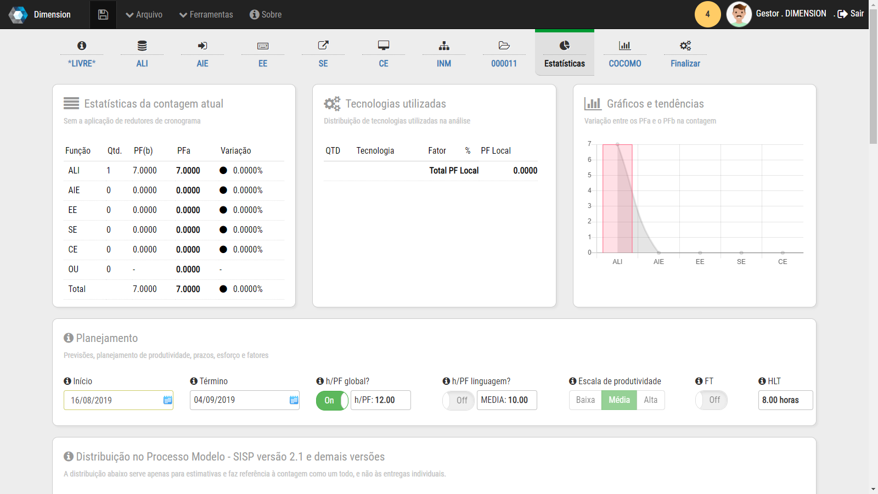
Estatísticas
Ao inserir o ALI, o Sistema retorna para a lista e exibe as informações principais da Funcionalidade;
Nesta tela você pode alterar e/ou excluir o ALI;
As outras ABAS ficam disponíveis;
Clique na aba Estatísticas;
Nesta aba são exibidos os resumos da contagem, as estratégias de início e fim do projeto, produtividade, as fases e as entregas;
Todos os componentes desta tela foram baseados no SISP 2.1;

Slide 18
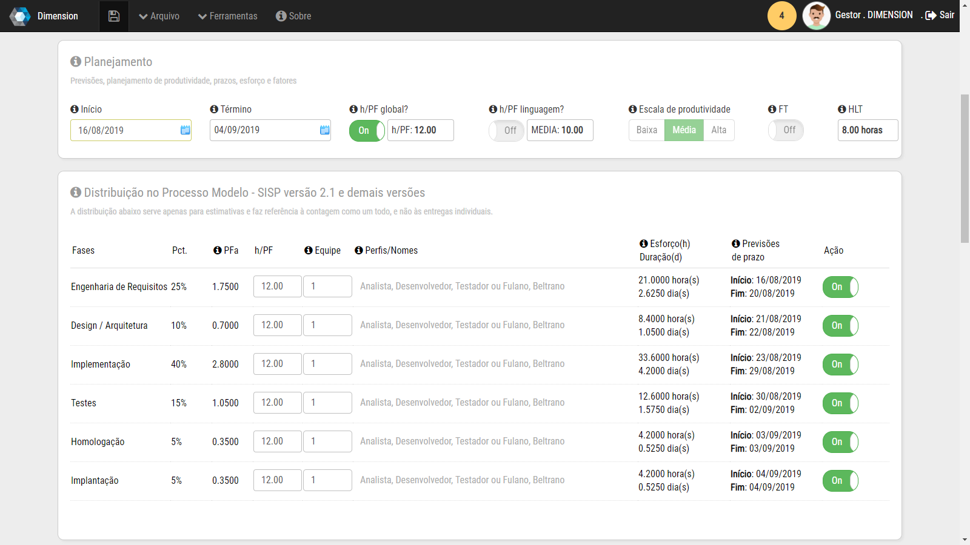
CONTINUA
Você pode realizar todo o seu planejamento de entrega e dimensionamento do projeto da contagem;
Inserir os profissionais que irão compor a equipe;
Definir data de início;
Habilitar e/ou desabilitar fases;
Verificar o custo do projeto;
Definir ser haverá custo com horas de consultoria e/ou análise;
Estabelecer as definições de redução do cronograma com base no tipo de Ordem de Serviço – Padrão, Urgente, Crítica ou de alta criticidade.

Slide 19
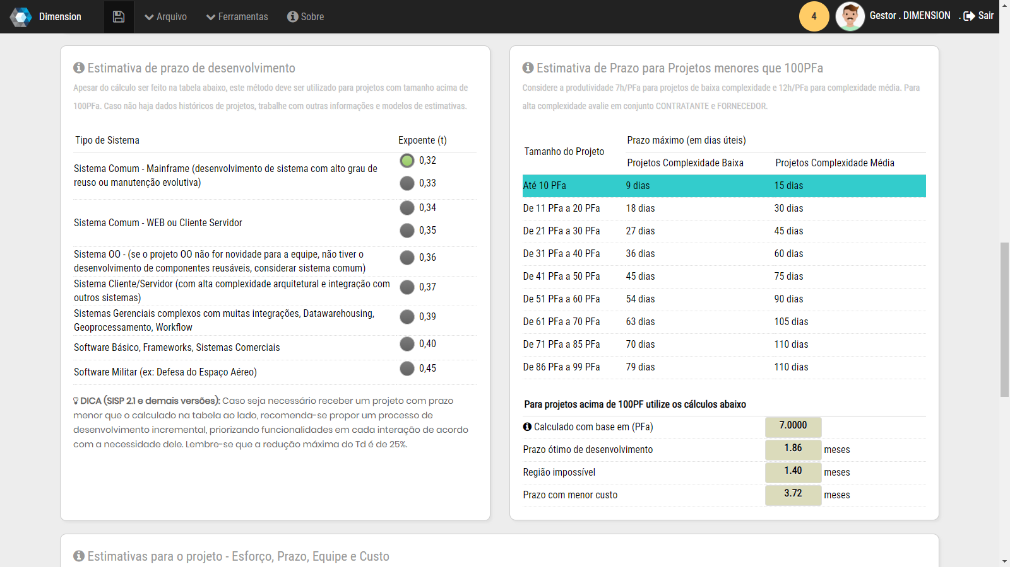
CONTINUA I
Você pode realizar todo o seu planejamento de entrega e dimensionamento do projeto da contagem;
Inserir os profissionais que irão compor a equipe;
Definir data de início;
Habilitar e/ou desabilitar fases;
Verificar o custo do projeto;
Definir ser haverá custo com horas de consultoria e/ou análise;
Estabelecer as definições de redução do cronograma com base no tipo de Ordem de Serviço – Padrão, Urgente, Crítica ou de alta criticidade.

Slide 20
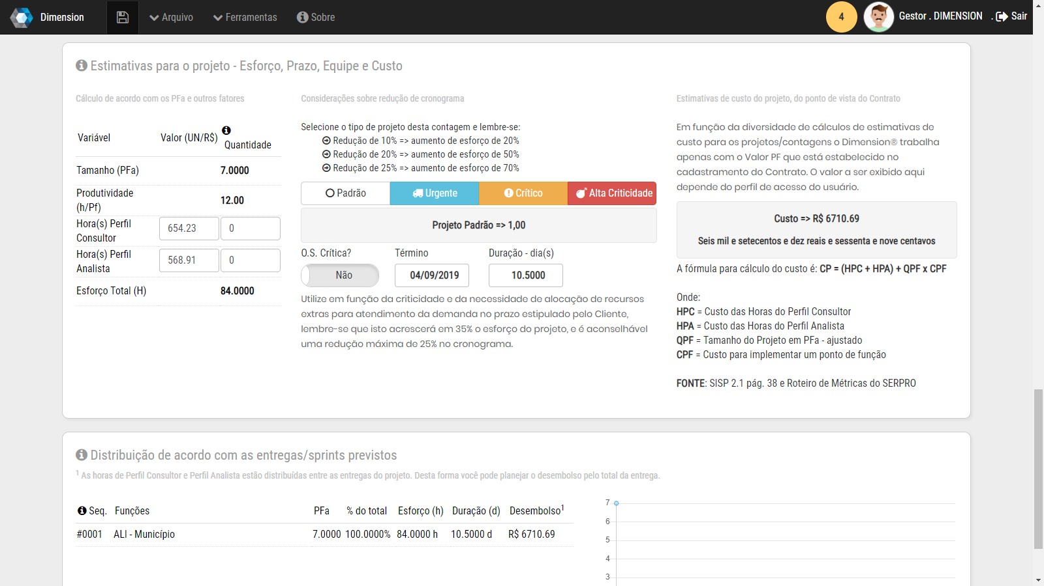
CONTINUA II
Você pode realizar todo o seu planejamento de entrega e dimensionamento do projeto da contagem;
Inserir os profissionais que irão compor a equipe;
Definir data de início;
Habilitar e/ou desabilitar fases;
Verificar o custo do projeto;
Definir ser haverá custo com horas de consultoria e/ou análise;
Estabelecer as definições de redução do cronograma com base no tipo de Ordem de Serviço – Padrão, Urgente, Crítica ou de alta criticidade;
Você tem em mãos informações detalhadas e suficientes para melhorar o seu processo de desenvolvimento, entrega e faturamento. Tudo isso acompanhado online pelo seu cliente.

Slide 21
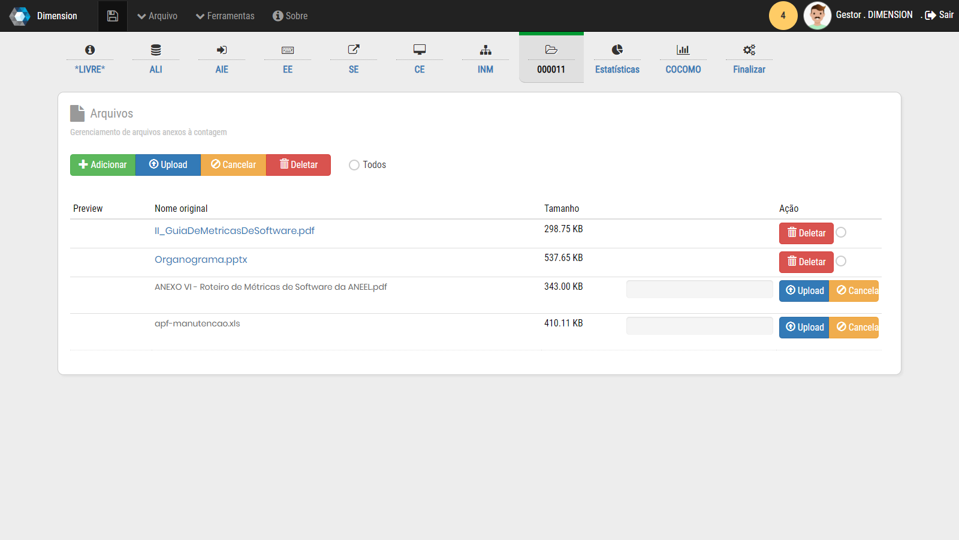
ARQUIVOS
Anexar arquivos no Dimension é tão simples que vou parar por aqui.
Brincadeira ☺
Basta clicar em Adicionar, selecionar os arquivos que deseja e clicar em Upload, o que pode ser feito de forma individual – na Lista – ou de forma geral no cabeçalho.
Excluir também não requer maiores explicações.
Os arquivos podem ser .jpeg, .jpg, .bmp, .png para imagens;
Arquivos .pdf, .docx, .doc, .xls., .odt e demais para arquivos de texto, planilhas etc.
O limite é de 2MB para cada arquivo, entretanto não há limitações para a quantidade de arquivos.
O ideal é que sejam anexados arquivos como a Ordem de Serviço (ou Demanda), o Modelo de Dados, Caso de Uso ou outros documentos que auxiliem a validação e a contagem.

Slide 22
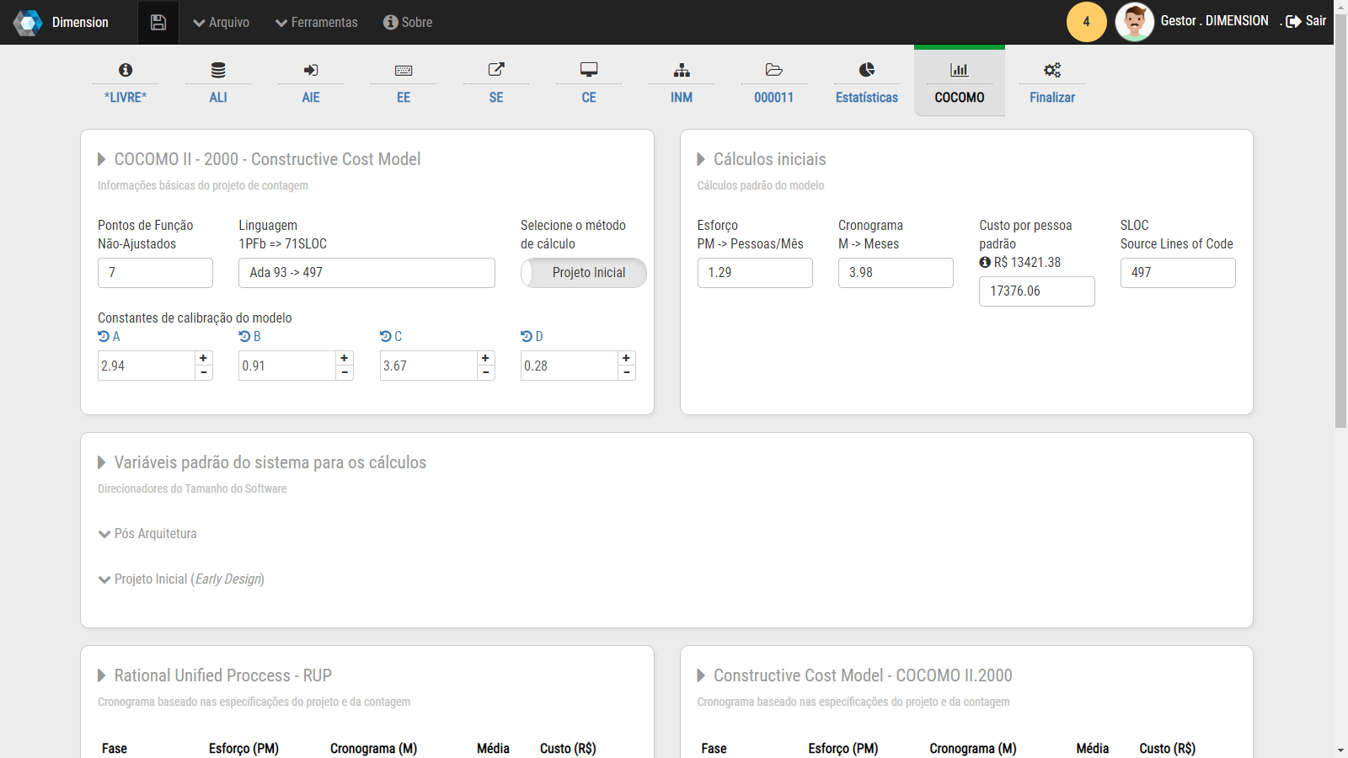
COCOMO
O Dimension utiliza o método de cálculo de Constructive Cost Model – COCOMO II 2000;
Você pode calibrar qualquer variável do modelo – explicaremos mais adiante;
Não é foco deste curso entrar em detalhes do método COCOMO.

Slide 23
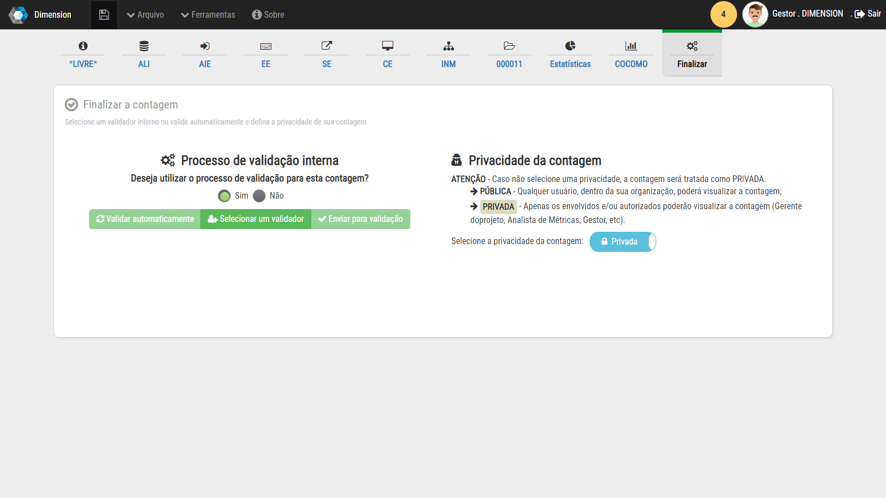
FINALIZAR?
Chegamos ao final do primeiro processo do Dimension;
Estamos diante da primeira flexibilidade que o Sistema nos oferece, ou seja, se a Validação Interna é ou não obrigatória;
Caso não seja, basta clicar em Não e Validar Automaticamente;
Se for obrigatória, selecione um Validador Interno e envie para validação;
Nesta aba você ainda pode definir a privacidade da sua análise, que vai além das configurações tradicionais de segurança.

Slide 24
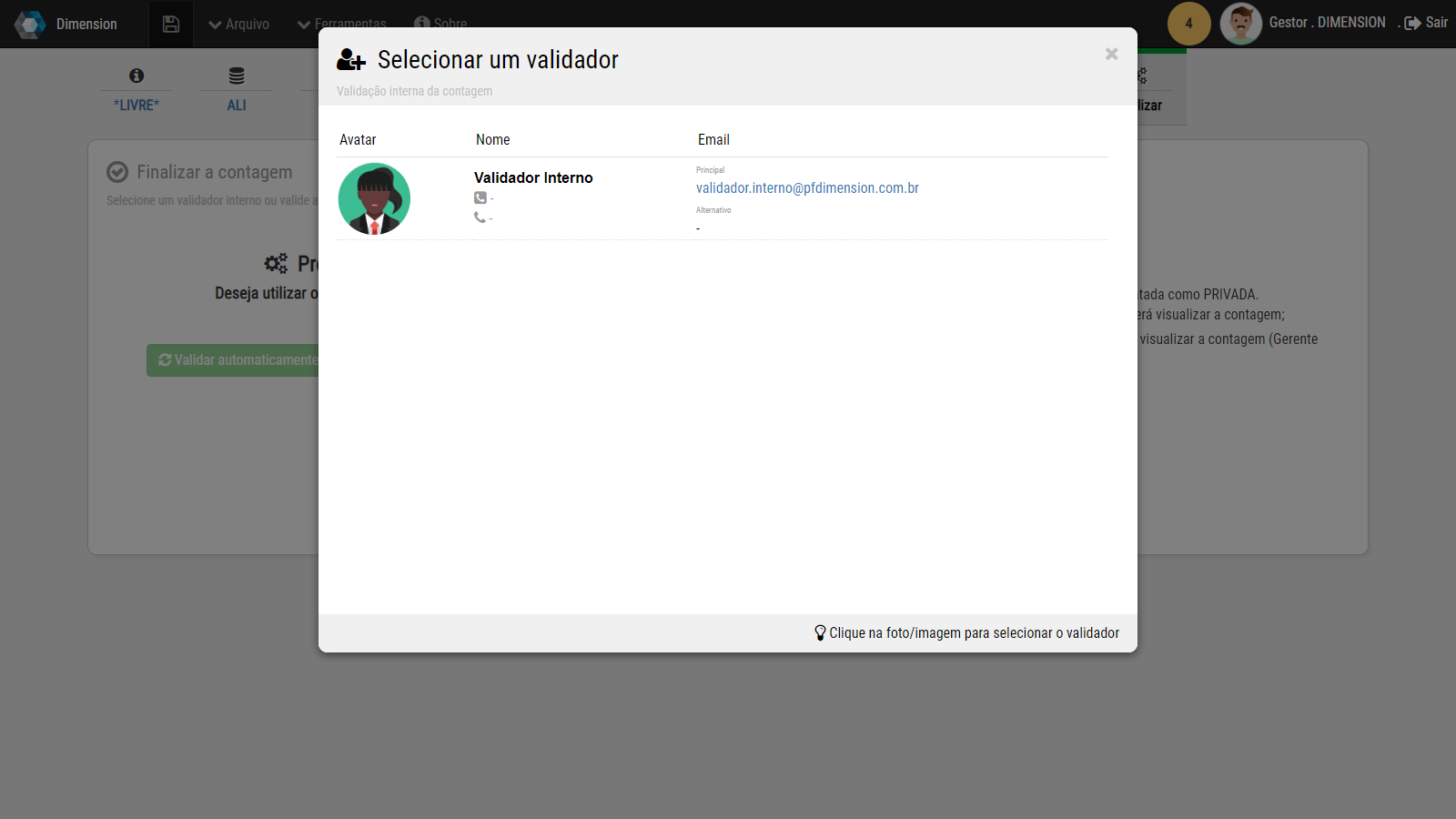
PARÊNTESIS
Se o seu processo de Validação Interna é obrigatório, a seguinte tela será exibida, contend a lista de validadores;
Basta clicar na imagem e logo após em Enviar para validação.
Note que a depender da configuração estabelecida pelo administrador, o botão Validar Automaticamente estará desabilitado, indicando que a Validação Interna é obrigatória.
À frente no curso vamos seguir com o Processo de Validação Interna;
Por enquanto vamos voltar a um processo de cadastro, só que desta vez iniciando pelo cadastro de uma Baseline e logo após o cadastro de uma Contagem de Projeto, que segue basicamente o mesmo fluxo, entretanto tem funcionalidades mais avançadas que facilitam em muito a vida do Analista de Métricas e ajudam as empresas e clientes a saberem o real tamanho dos seus sistemas.

Slide 25
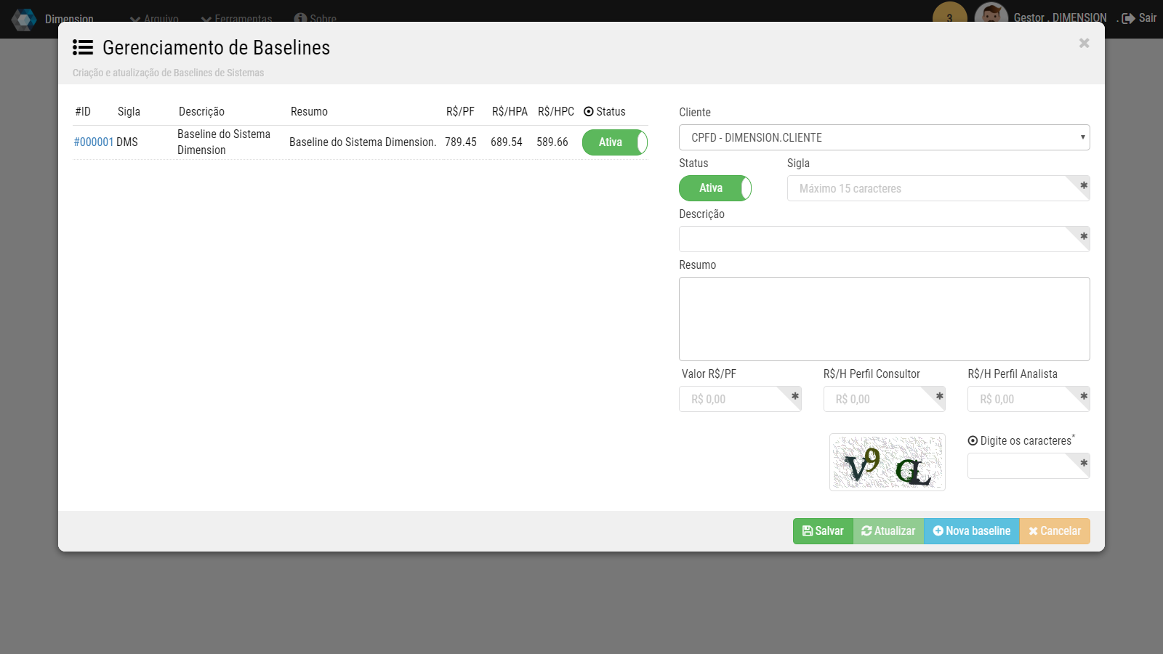
BASELINE(S)
O Sistema realiza a gestão de Baselines de duas formas:
A primeira quando é cadastrada uma Baseline no Sistema e logo após uma Contagem de Baseline, onde são inseridas as Funções de Dados e Transação daquela Baseline.
A partir daí, o próprio Sistema realiza as operações de inclusão, alteração e exclusão a partir das Contagens de Projeto.
Caso você cadastre uma Baseline e não cadastre uma contagem para aquela Baseline, não se preocupe, o Dimension cadastral automaticamente uma contagem a partir da primeira contagem de projeto associada à Baseline;
DICA: é sempre aconselhável realizar contagens de projeto pois há inúmeras vantagens durante o preenchimento que é quase todo automático.
Vamos lá, mãos à obra!
Certifique-se de que você está logado como um GESTOR;
Vá ao menu Ferramentas->Gerenciamento de Baseline;
Para cadastrar uma Baseline basta preencher os campos, bem simples, não?

Slide 26
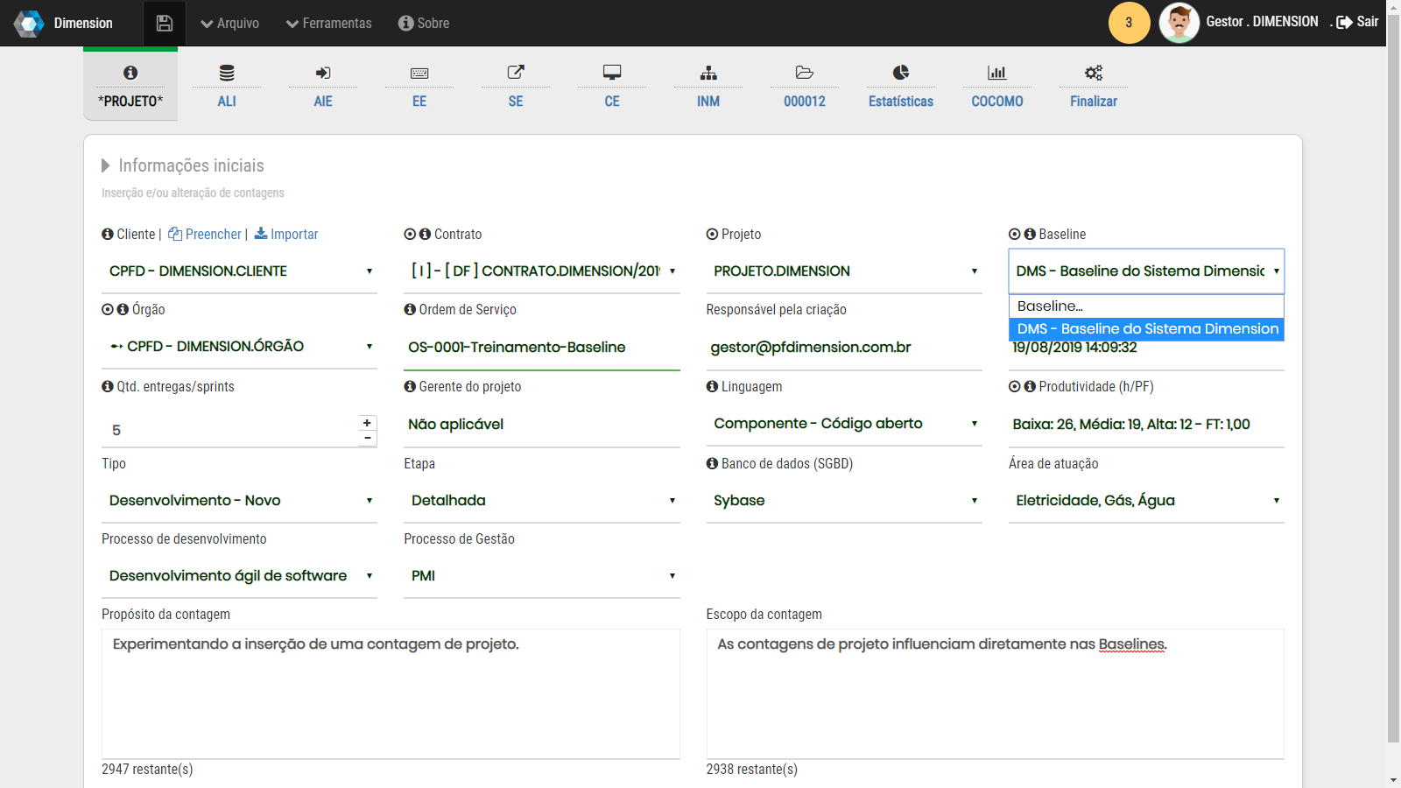
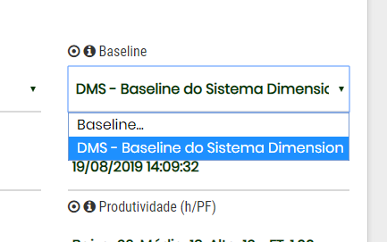
PROJETOS
Como você já está familiarizado com a inserção de uma contagem, não entraremos em detalhes do preenchimento dos campos;
Apenas um deve ser destacado Baseline. Note que agora a seleção de uma Baseline se torna disponível, o que quer dizer que todas as Funções de Dados e/ou Transação podem ser trabalhadas nesta contagem de projeto;
Veremos que isso facilita a vida no momento de realizar a contagem;
Clicar na aba ALI e logo após no botão Pesquisar na Baseline, na linha acima do cabeçalho da listagem;

Slide 27
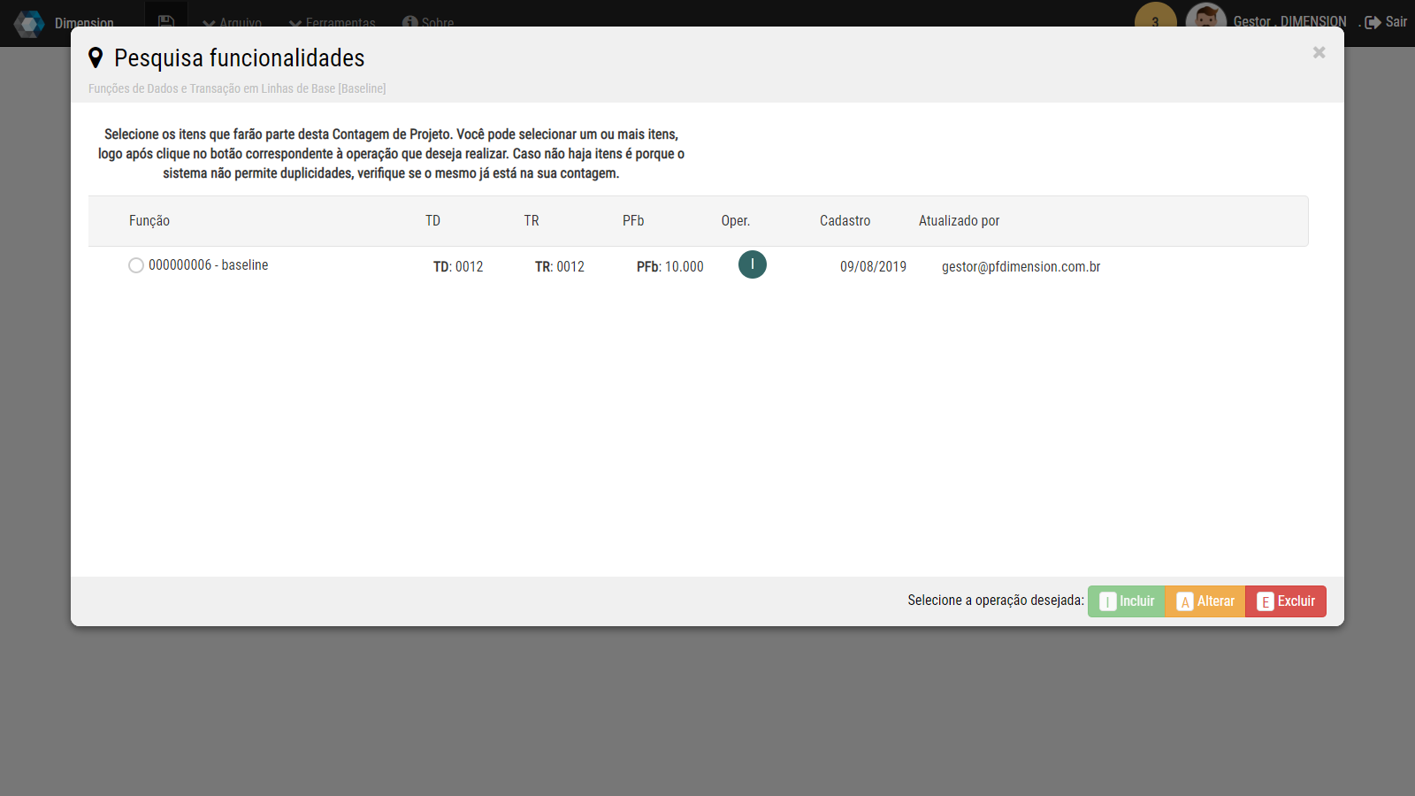
PROJETOS
Se você seguiu corretamente os passos anteriores, o Sistema irá exibir a seguinte tela.
Veja que o ALI listado está na Baseline, devidamente validado.
ATENÇÃO: caso uma funcionalidade não apareça nesta listagem, provavelmente ela estará sendo trabalhada em outra contagem que ainda não foi validada. Aqui só aparecem funcionalidades validadas;
A partir daqui a coisa fica interessante, note que para inserir a função na contagem basta selecioná-la e clicar na operação que deseja realizar.
Fácil demais não?
Neste ponto é extremamente rico informar que trabalhamos com foco na padronização e simplificação do processo de análise/contagem, pois uma vez que são automaticamente gerenciadas as baselines, o analista deve se preocupar apenas em inserir as respectivas funcionalidades, padronizando as entradas, como o nome da função, por exemplo, que é utilizada por todos.

Slide 28
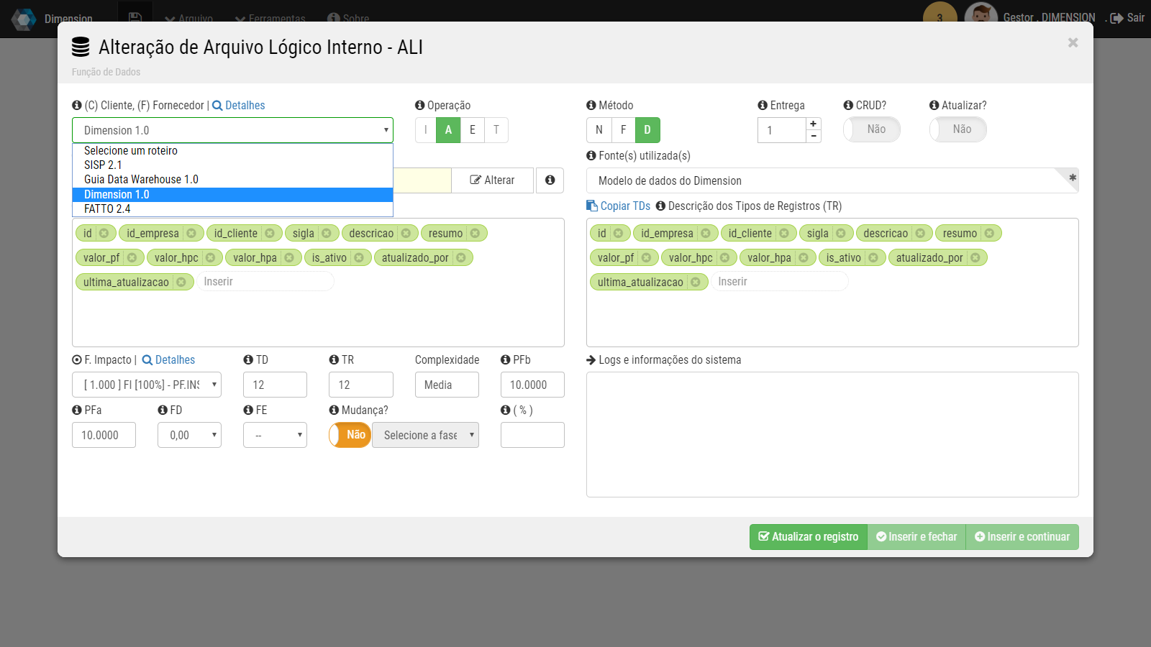
PROJETOS
Logo após selecionar todas as funções na sua contagem e clicar na operação correspondente, o Sistema exibe a lista de funções, no no caso os ALIs;
Você deve alterar uma a uma, informando qual Roteiro deve ser aplicado e qual o Fator de Impacto, este é o único trabalho manual;
Logicamente se estiver alterando uma função, você deve indicar o que está sendo alterado (TDs e TRs) ou (ARs e TRs no caso de Funções de Transação);
O Sistema não armazena os Itens não mensuráveis em Baselines, entretanto, você pode trabalhar normalmente na contagem de projeto;
Se estiver excluindo, indique apenas o Roteiro e o Fator de Impacto;
Selecionar o Roteiro FATTO 2.4 e o F. Impacto A90.
Por padrão o Sistema utiliza um roteiro denominado Dimension 1.0 para os casos de contagens de projeto que utilizam Baselines e não é recomendado manter as funções com a aplicabilidade deste roteiro, pois ele tem apenas um fator de impacto genérico.

Slide 29
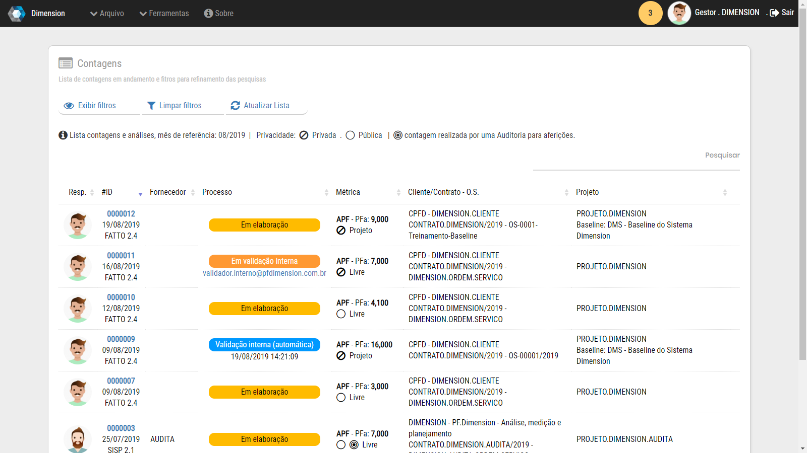
UM PONTO
Após a execução dos passos anteriores, clique em Ferramentas->Listar Contagens.
Precisamos destacar dois pontos aqui;
O primeiro é que o Sistema listou as contagens, interessante não?
Vamos lá, concentração!
O primeiro é que a contagem de projeto bloqueia a Função que está sendo editada, ou seja, nenhuma outra contagem consegue inserir a mesma função da Baseline até que esta esteja validada.
Este fato é super importante para manter a integridade das Baselines e também para reforçar a celeridade das análises e validações;
No aspecto validações, não se preocupe, pois a contagem não fica presa até o faturamento para liberar a Baseline. Lembre-se que o Dimension é flexível, desta forma, você mesmo configura em que ponto a Baseline será atualizada.
Explicaremos em mais detalhes durante as configurações do Sistema.

Slide 30
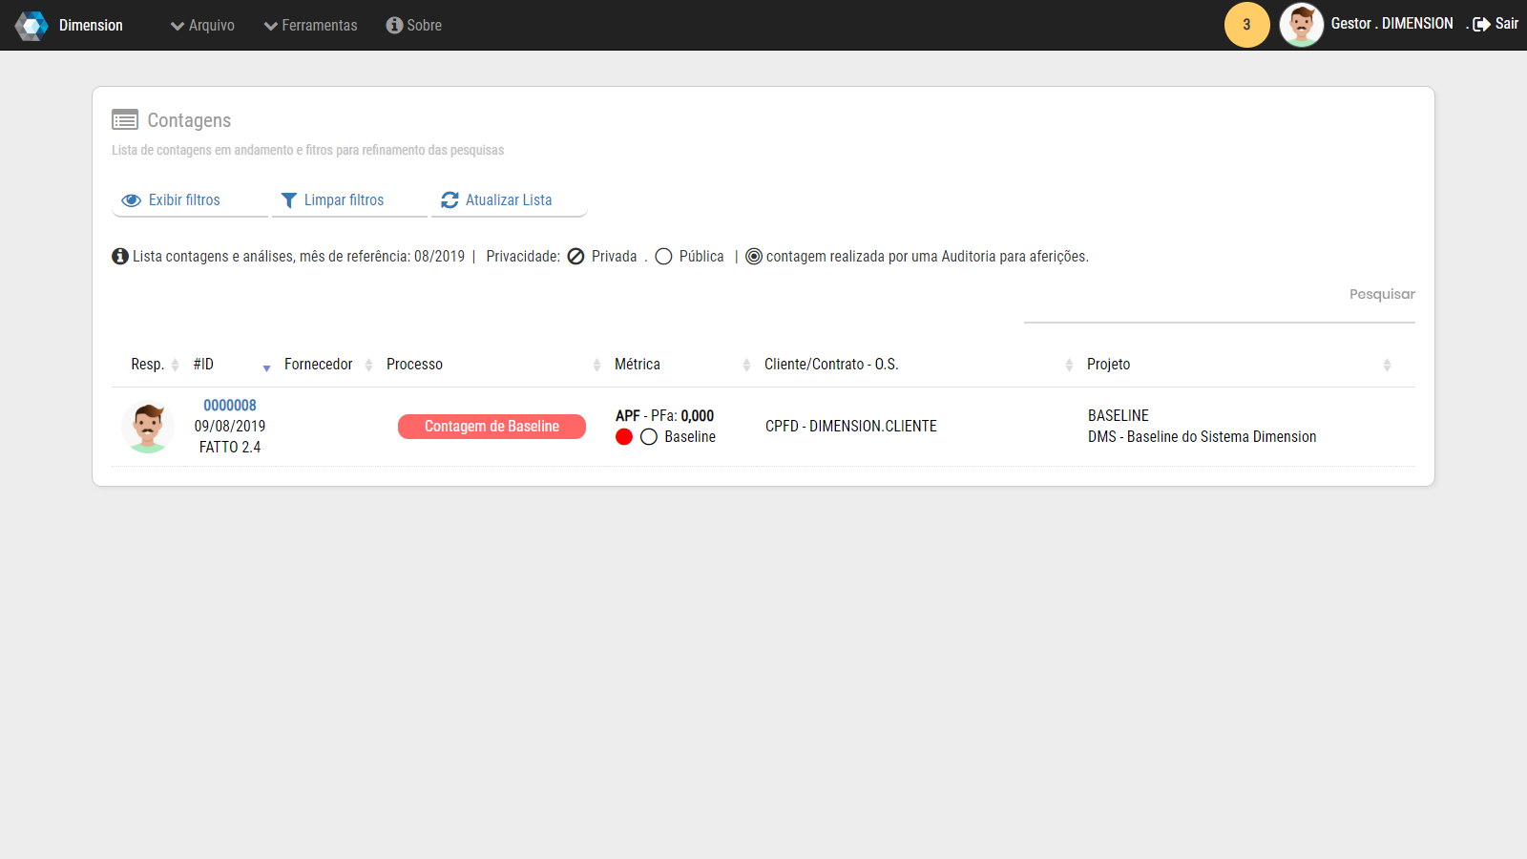
DOIS PONTOS
O Segundo ponto é clicar em Ferramentas->Listar Baselines;
Note que existe um sinalizador ao lado da Baseline, indicando que há funções da Baseline que estão sendo trabalhadas em contagens e que ainda não foram validadas;
O Dimension não bloqueia a Baseline como um todo, apenas a função que está sendo alterada/excluída.

Slide 31
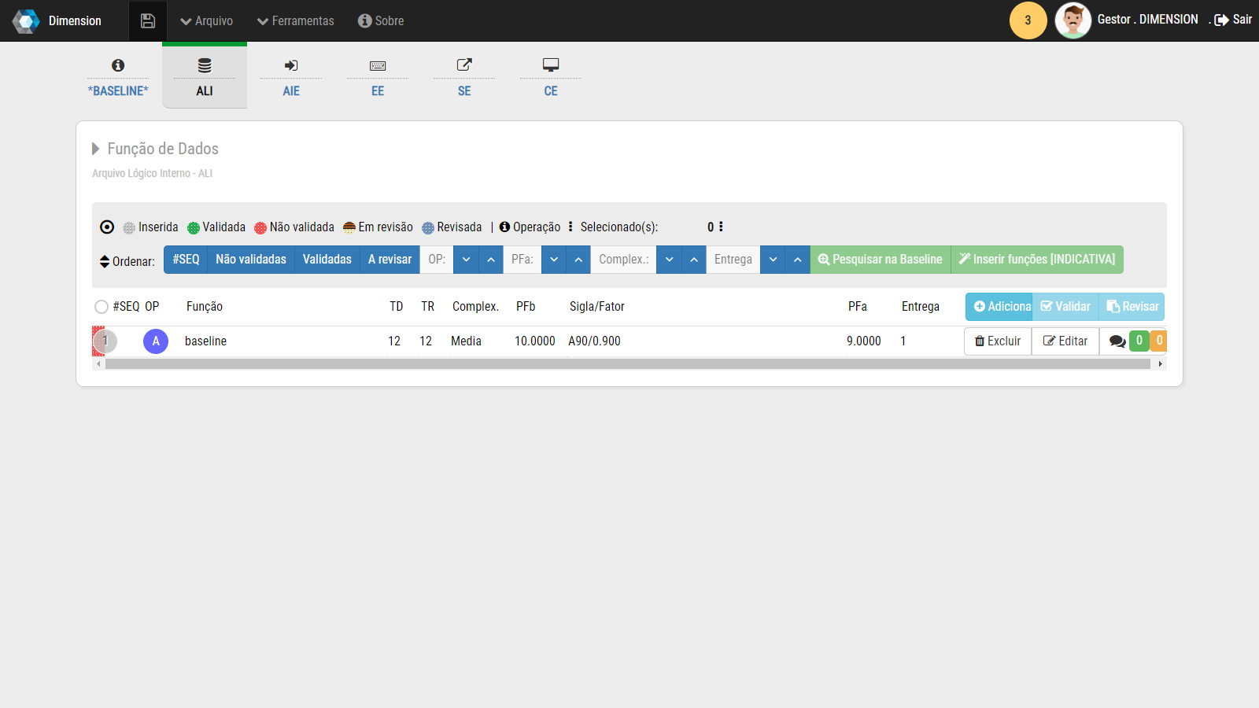
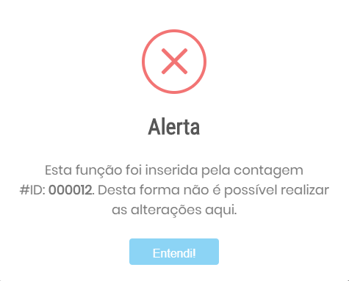
TRÊS PONTOS
Você pode clicar no #ID da Baseline, logo após em Alterar e em seguida ir à aba ALI, você verá que a baseline já contém a alteração da função, entretanto ainda não está validada na contagem;
Caso você seja muito curioso(a) e clique em Editar, é importante saber que você não pode alterar a partir daqui, pois a função está em uma contagem e o Sistema irá avisá-lo gentilmente sobre a operação indevida;
Você poderá alterar a partir daqui apenas quando a contagem a função for validada.
Mais importante ainda, você pode inserir funcionalidades na Baseline como se estivesse em uma contagem normal, ou seja, caso você seja contratado para contar uma Baseline, cabum, o Dimension já está pronto para te ajudar a realizar a tarefa.

Slide 32
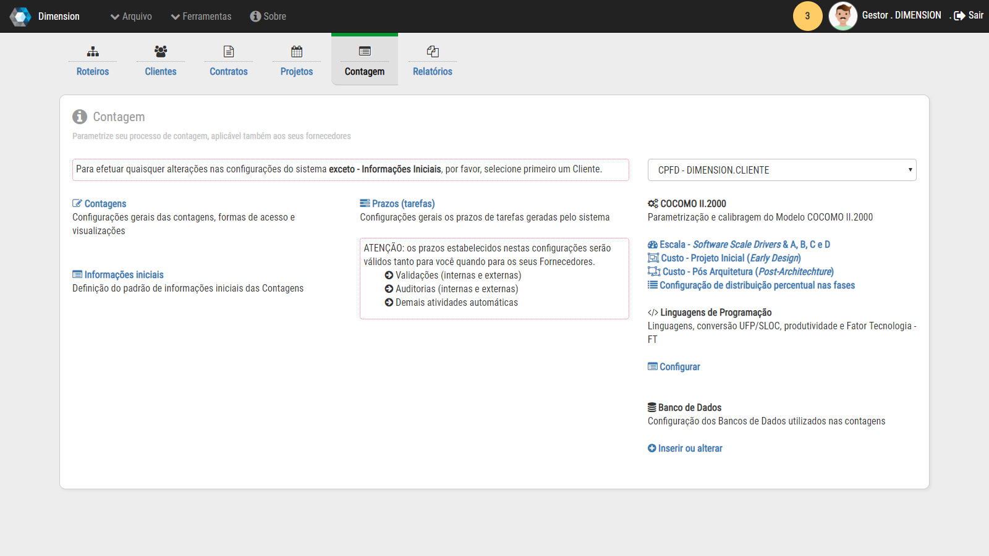
REVISANDO
Até o presente momento esperamos que você tenha aprendido a:
Inserir uma Contagem Livre;
Gerenciar uma Baseline do ponto de vista de Sistema;
Inserir uma Contagem de Projeto;
Selecionar Funções de uma Baseline para uma contagem de projeto;
Identificar quando uma Baseline está sendo alterada;
Listar Contagens;
Listar Baselines;
Saber que a Baseline nada mais é que uma contagem Especial;
Entender que funcionalidades inseridas em contagens de projeto não podem ser alteradas na contagem de Baseline até que tenham sido validadas;
Aprendeu a selecionar um validador interno;
Aprendeu que no Slide 31 o instrutor e a turma estão cansados e fazem uma pausa para o café;
Que quando não há mais nada a ser escrito no Slide ainda podemos inserir frases de efeito e deixar uma tela inspiradora do Dimension.
Nunca existirá apenas um ponto de vista ou uma única saída. A vida é moldada de acordo com o modo como a encaramos. Por isso, mesmo nos momentos mais tristes e frustrantes podemos encontrar coisas boas e importantes, sejam lições ou ações. Abra os olhos e fique atento às oportunidades!
Autor desconhecido

Slide 33

RECOMEÇO
Vamos voltar à contagem.
Clicar em Ferramentas->Listar Contagens;
Clicar no #ID da Contagem e em Alterar;
De volta à contagem, clicar em na aba Entrada Externa EE;
Na aba EE clicar em Adicionar;
O que vamos ver agora é que uma função inserida na contagem de projeto será inserida também na contagem de Baseline e atualizada quando for validada. Após isso a função estará disponível para outras contagens de projeto. Começamos a perceber que o Dimension automatizará muitas coisas e ajudará na precisão das contagens.
O processo de inserção de uma EE não é nada diferente do que já aprendemos no ALI;

Slide 34
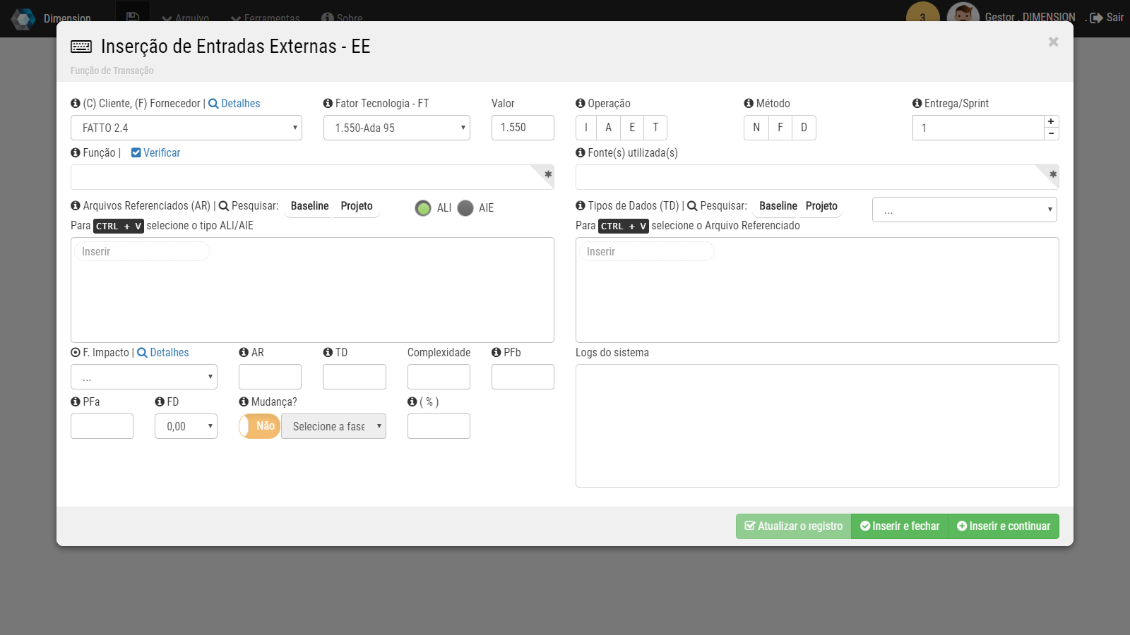
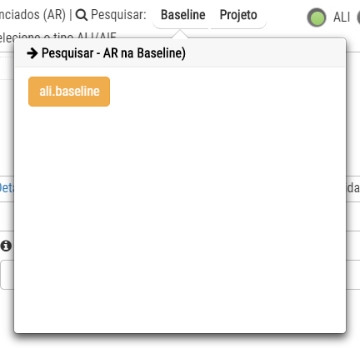
EE
Para quem já tem familiaridade com APF, esta tela é de leitura simples e poucos campos a serem preenchidos;
A sequência de preenchimento é muito importante porque o Sistema “limpa” os campos dependendo do que for selecionado;
Seguir: Roteiro->Operação->Método->Função->Fonte;
PARE!
Veja que você está em uma contagem de projeto, então não precisa sair preenchendo tudo. Clique, em Baseline.
Ahá!!!!! Pronto, você tem acesso aos arquivos lógicos internos ou aos de interface externa da baseline, basta clicar no que quer inserir no campo AR.

Slide 35
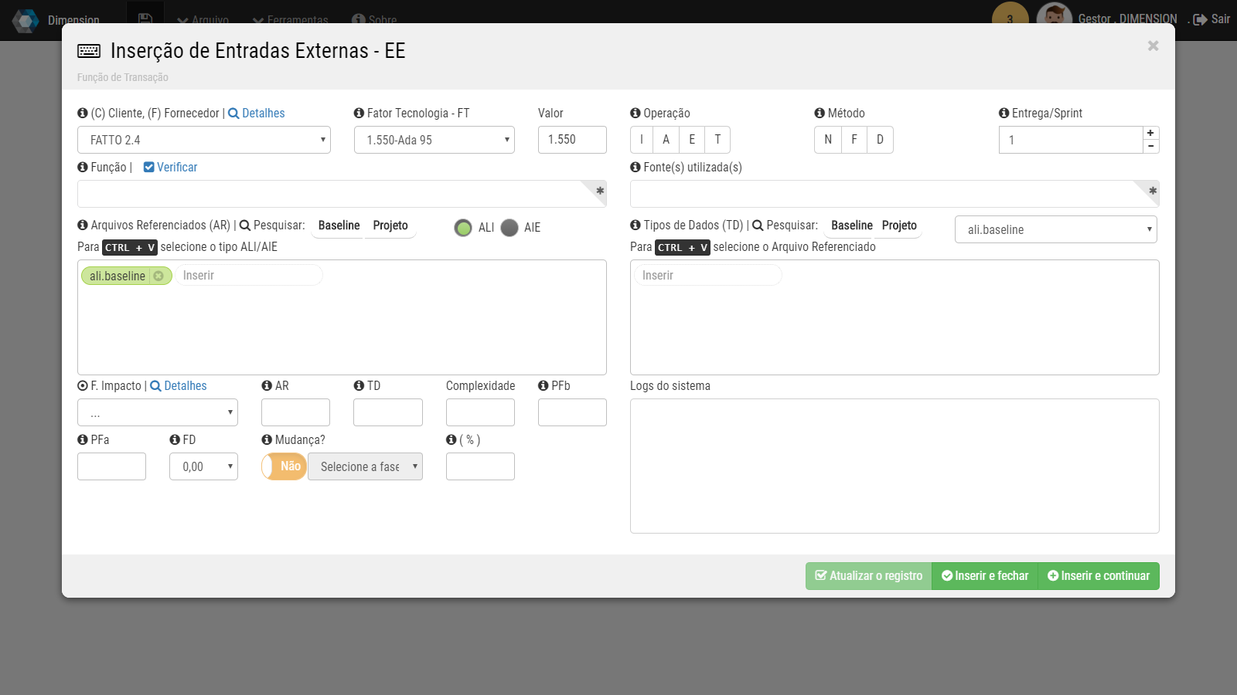
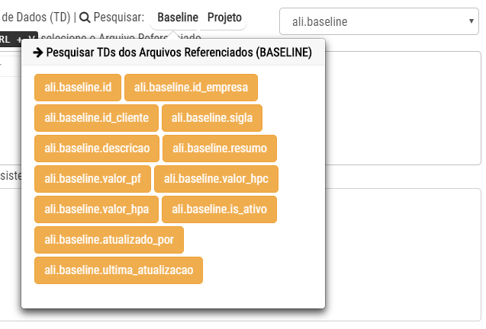
EE
Uma vez que você inseriu o AR – Arquivo Referenciado através da seleção por uma função na Baseline, veja que para inserir os Tipos de Dados – TDs, será tão simples quanto.
Vamos lá…
Como nem tudo são flores ☹ neste momento ainda não há como inserir todos os TDs de uma vez.
Você deve clicar um a um! À medida que você clica os botões vão sendo inseridos nos TDs e excluídos, já que não é possível duplicidades;
A boa notícia é que ensinamos aqui como ir pela função Adicionar do EE, entretanto, você já aprendeu que pode clicar no botão Pesquisar na Baseline.
Perceba que este exercício foi de cunho elucidativo, na vida real você não faria assim, mas é possível.

Slide 36
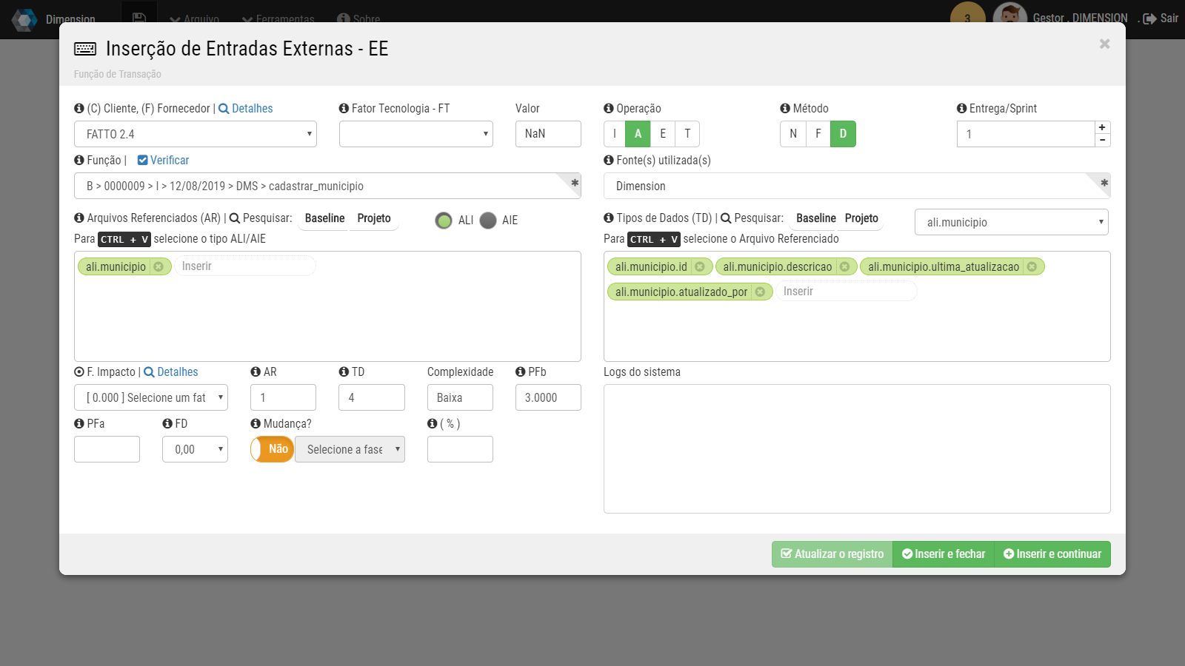
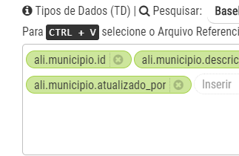
Resultado
Se você conseguiu seguir corretamente os passos anteriores, sua tela deve ser algo parecido com a tela ao lado;
Eu apenas inseri um novo TD denominado atualizado_por;
Esta alteração será refletida na Baseline;
Clicar em Inserir e fechar.
Note que os ARs e TDs são prefixados, mas não se preocupe com isso, é um controle interno do Sistema para facilitar a leitura;
Você deve inserir apenas a descrição simples mesmo, o Dimension se encarrega do restante.

Slide 37
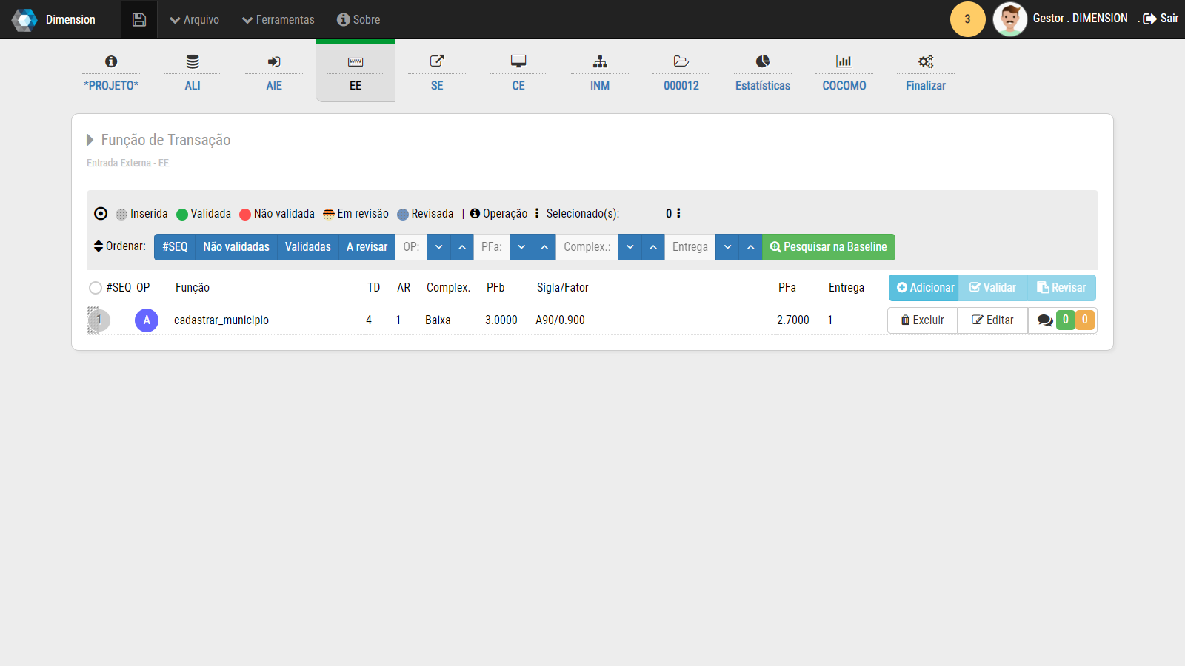
Resultado I
Ao fechar a janela anterior, o Sistema retorna à listagem com os EE em tela;
Note que a função tem 4 (quatro) Tipos de dados neste momento;
Ao validar esta contagem, a Baseline será atualizada;
Vamos a verificação?
Você já aprendeu que pode ir à aba Finalizar, selecionar Não – na parte de validação -, e Validar automaticamente;
Vá em Ferramentas->Listar Baselines;
Clique em #ID da Baseline->Alterar;
Selecione a aba EE;
Plim! Plim!

Slide 38
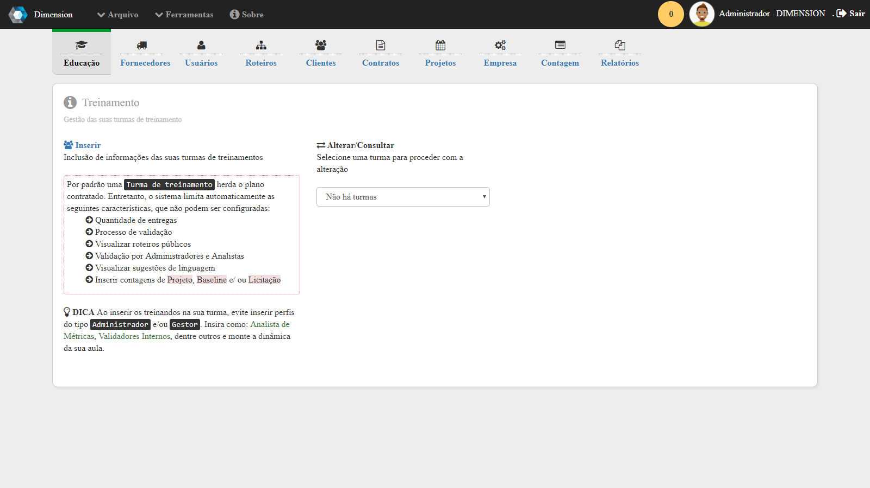
Revisando
Ao chegar neste ponto do curso, já entendemos que o Dimension pode nos ajudar a estabelecer uma baseline, realizar contagens de projeto e livres.
A inserção é feita de forma bastante simples, o que auxilia na produtividade, tanto nas equipes de análise das Fábricas de SW quanto dos Clientes e das Fábricas de Métricas.
Neste ponto vamos dar uma parada nas Contagens e vamos iniciar o módulo administrativo, que tem várias funcionalidades para o planejamento e configurações.
Ao lado a tela de administração do Sistema.
Para este módulo utilizaremos um usuário Administrador, ao invés de um Gestor. Entretanto, mostraremos como é o módulo administrativo do ponto de vista de um Gestor.

Slide 39
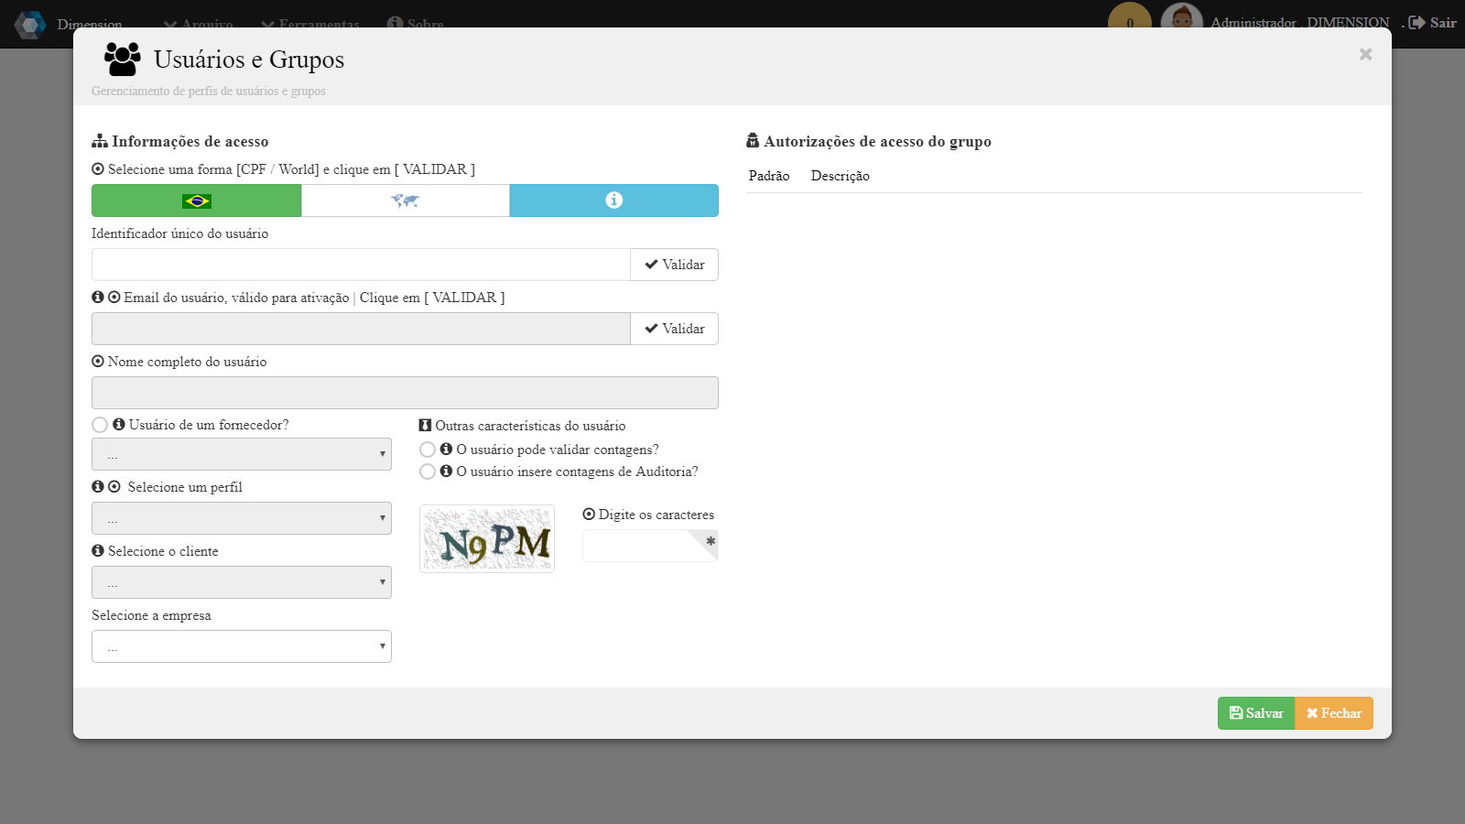
Admin
O módulo de administração do Dimension possui muitos recursos destinados a auxiliar o dia-a-dia dos analistas e gestores.
Destacamos
Gestão de turmas de treinamento
Gestão de Fornecedores;
Gestão de Usuários;
Gestão de Roteiros;
Gestão de Clientes;
Gestão de Contratos;
Gestão de Projetos;
Gestão da Empresa;
Configuração das Contagens e do COCOMO II
Configuração dos Relatórios Padrão
Ao longo do curso vocês vão perceber que a gestão de usuários do Dimension é bastante dinâmica, fazendo com que um usuário possa pertencer a mais de um perfil, ou cliente e até mesmo empresas. Isso facilita a vida dos freelancers que trabalham em mais de uma fábrica apenas realizando análises.

Slide 40
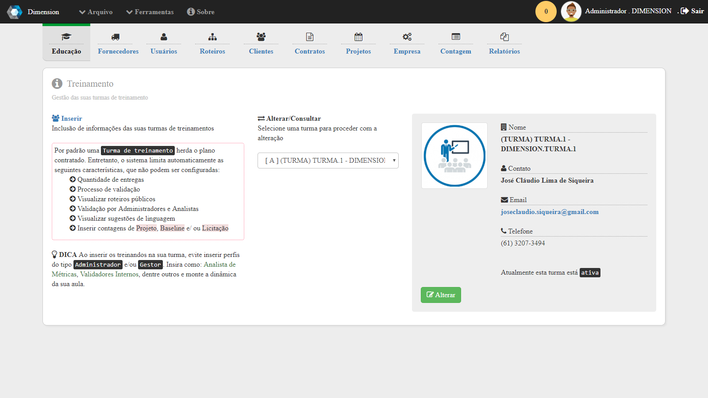
Turmas
Este é um capítulo à parte no Dimension.
Disponibilizamos um módulo especial para treinamentos, onde as contagens inseridas ficam em uma base específica;
Se você é uma Escola de Treinamento, uma Consultoria, uma Certificadora, pode utilizar este módulo para realizar a gestão das suas turmas;
A vantagem de utilizar o módulo de treinamento é que os alunos podem se tornar usuários do sistema sem a necessidade de novo login e senha;
Os usuários ainda tem a possibilidade de logar em uma turma ou em alguma empresa a que esteja associados;
Para perceber o tamanho dinamismo com que o Dimension trata a flexibilidade de utilização do sistema;
Para inserir uma turma vá ao módulo administrativo e clique em inserir turma, necessário ser um Administrador.

Slide 41
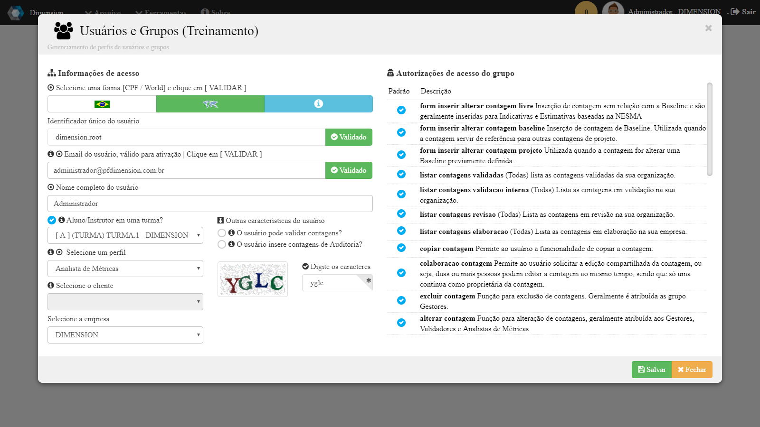
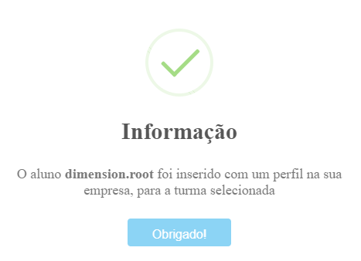
Treinandos
Para cadastrar “alunos”, o procedimento é o mesmo para o cadastro de usuários;
Clicar na aba Usuários->Alunos/Instrutor;
Não explicaremos a fundo a gestão de usuários neste módulo de Treinamento;
Para cadastrar um aluno, selecione o identificador CPF ou Login (geralmente nome.sobrenome) e clique em Validar;
Digite o email do usuário e clique em Validar;
Caso o usuário já exista CPF ou Email, ele ficará associado a esta turma e permanecerá associado a alguma empresa e/ou fornecedor; Explicaremos em detalhes mais adianta;
Preencha as outras informações atentando-se para as informações na tela e clique em Salvar;
Para efeitos didáticos, vou associar o Administrador a esta turma para verificarmos os efeitos na tela de login.
Como o usuário já existe, a mensagem é apenas de confirmação do cadastro, caso não existisse a mensagem seria outra. Mais detalhes adiante...

Slide 42
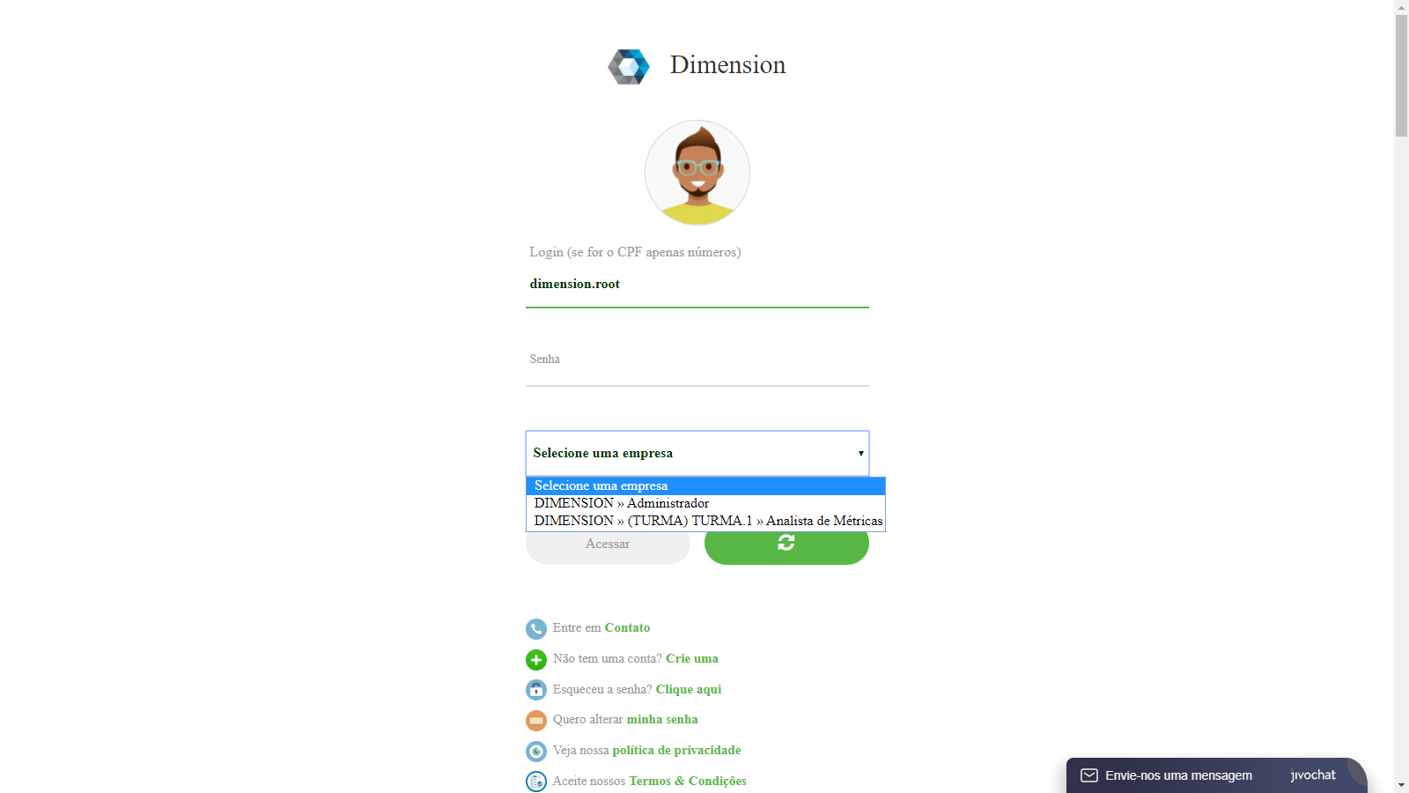
Treinandos
Note que o usuário Administrador tem duas associações, uma para a empresa à qual já possuía login e agora para uma turma, com o perfil Analista de Métricas.
O Dimension separa os perfis e durante o login, mesmo o usuário sendo um Administrador, ele passa a ser tratado como Analista.
A vantagem é que o usuário mantém a mesma senha, independente do perfil e da associação;
Vamos em frente logar como Analista!!!

Slide 43
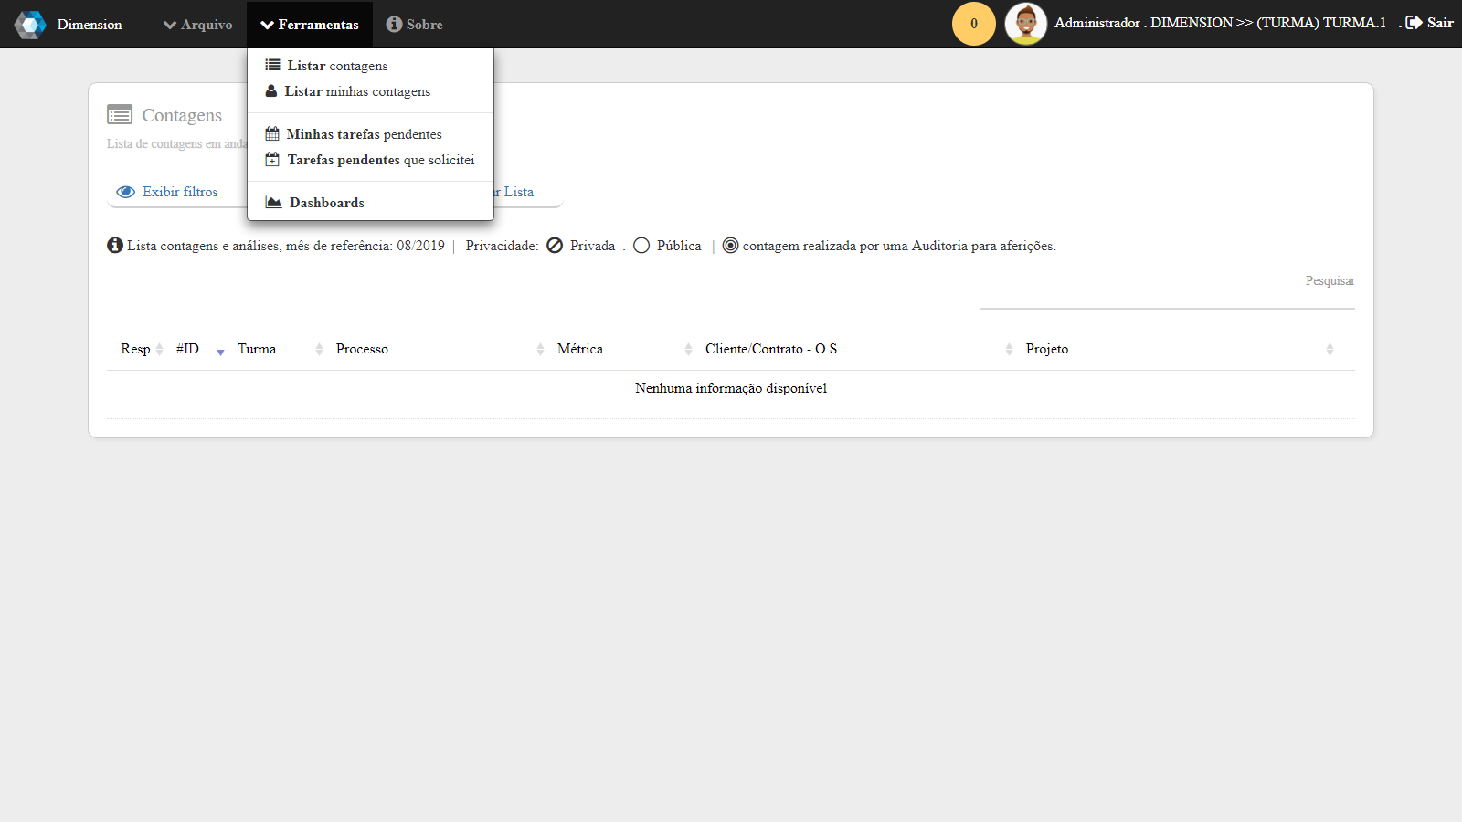
Treinandos
Mesmo sendo um Administrador em outra Empresa/Fornecedor, neste momento o Dimension o trata dentro do perfil cadastrado, mantendo o isolamento entre as funções;
Este detalhe é muito importante e significa um dos maiores dinamismos existentes no Mercado;
As contagens feitas aqui aparecem apenas nas turmas, sem qualquer vínclulo com a Empresa/Fornecedor original;
Para travar o login dos Treinandos basta desativar a Turma que na tela inicial não aparecerá mais a opção;
Note que originalmente o Administrador não insere contagens, mas como está em uma turma, recebe as credenciais referente ao pefil atual;
Pronto, monte suas turmas e solicite que o trabalho final seja uma contagem feita no Dimension, ok? ☺

Slide 44
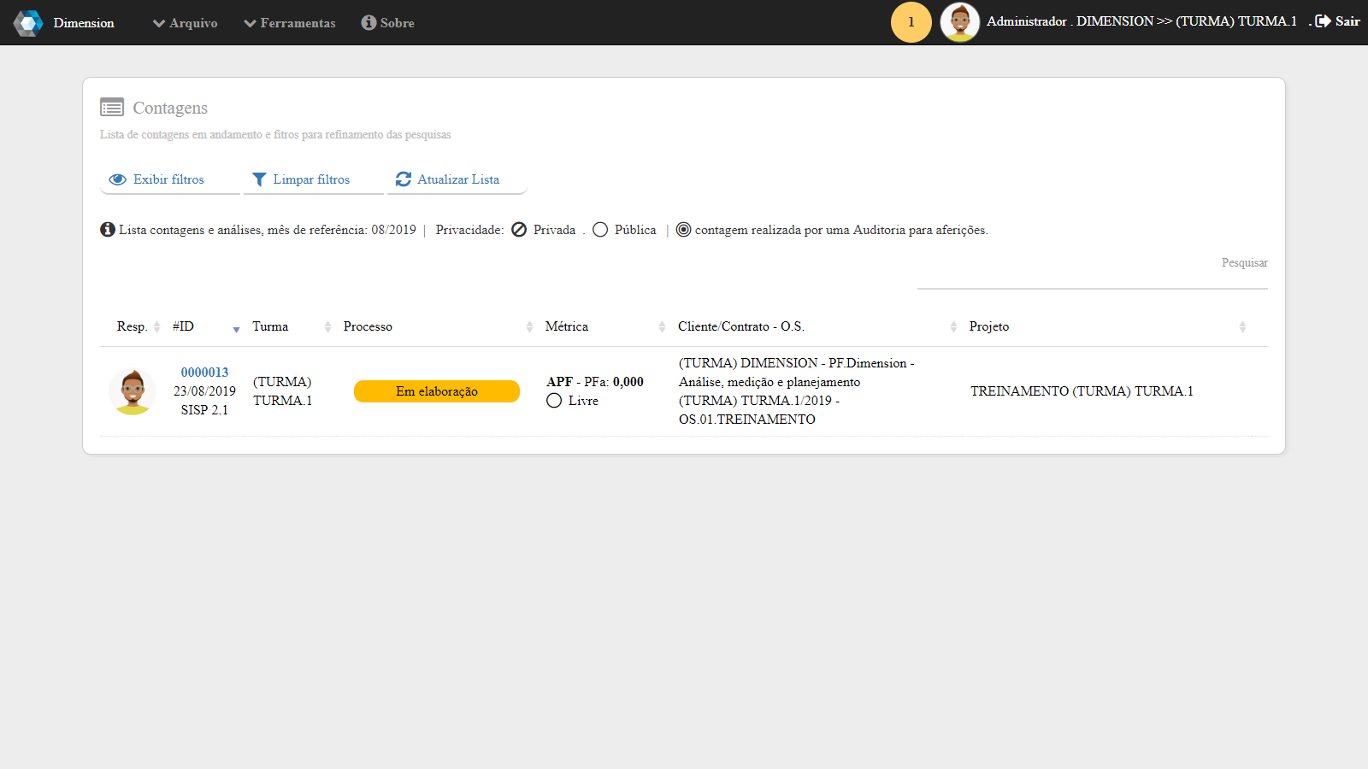
Treinandos
Para o correto gerenciamento das turmas, você deve cadastrar perfis básicos, como um Instrutor (uma espécie de gestor, só pra turmas) e os Analistas;
A maioria das funcionalidades estão disponíveis para as turmas, o que é perfeito para iniciar o aprendizado no Dimension;
E para você que tem uma empresa de treinamentos é melhor ainda, por o Sistema é freeware e pode ser utilizado livremente para ensinar APF, já que segue padrões mundialmente conhecidos;
Feito este parêntese na ABA Educação, vamos às outras abas do módulo administrativo.

Slide 45
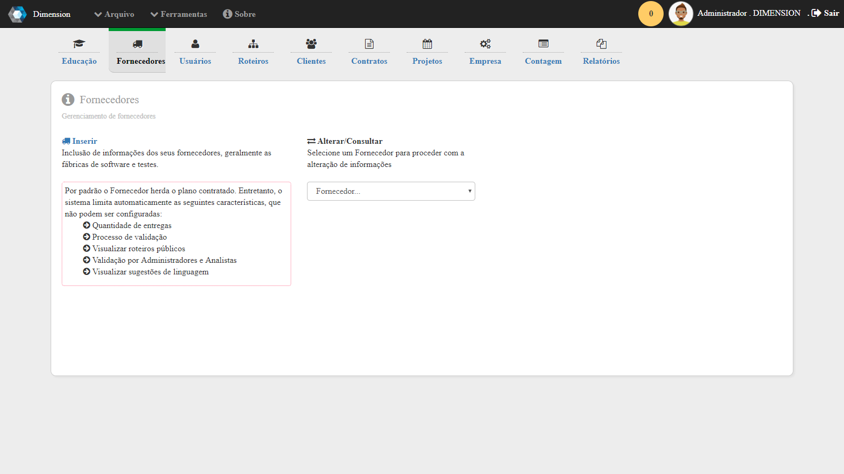
Fornecedores
Para você que é um órgão público e contrata Fábricas de Software e/ou Fábrica de Métricas de Software, o Dimension é perfeito, pois realiza a gestão de fornecedores por complete, ou seja, usuários e perfis vinculados, contagens isoladas, possibilidade de comparação entre Auditorias e Fiscalização de Contrato, enfim, é um universo de possibilidades;
Ao cadastrar um fornecedor, o Sistema cria um “mundo” à parte, ou seja, tudo a que você tem acesso o fornecedor terá, em termos de funcionalidades, entretanto, um fornecedor não visualiza contagens de outros fornecedores, mas você sim, visualiza de todos.
Os fornecedores tem seus próprios usuários, contratos, projetos, mas cliente só tem um, isso mesmo, você é o Cliente único de um fornecedor e ele, sendo um fornecedor, não pode utilizar o Sistema para cadastrar outros clientes;
Dado o dinamismo do Sistema, um fornecedor também pode ser uma empresa principal no Sistema e ter seus próprios fornecedores, com seus usuários e perfis, tudo isolado um do outro; Vamos entender mais isso ao longo do curso.

Slide 46
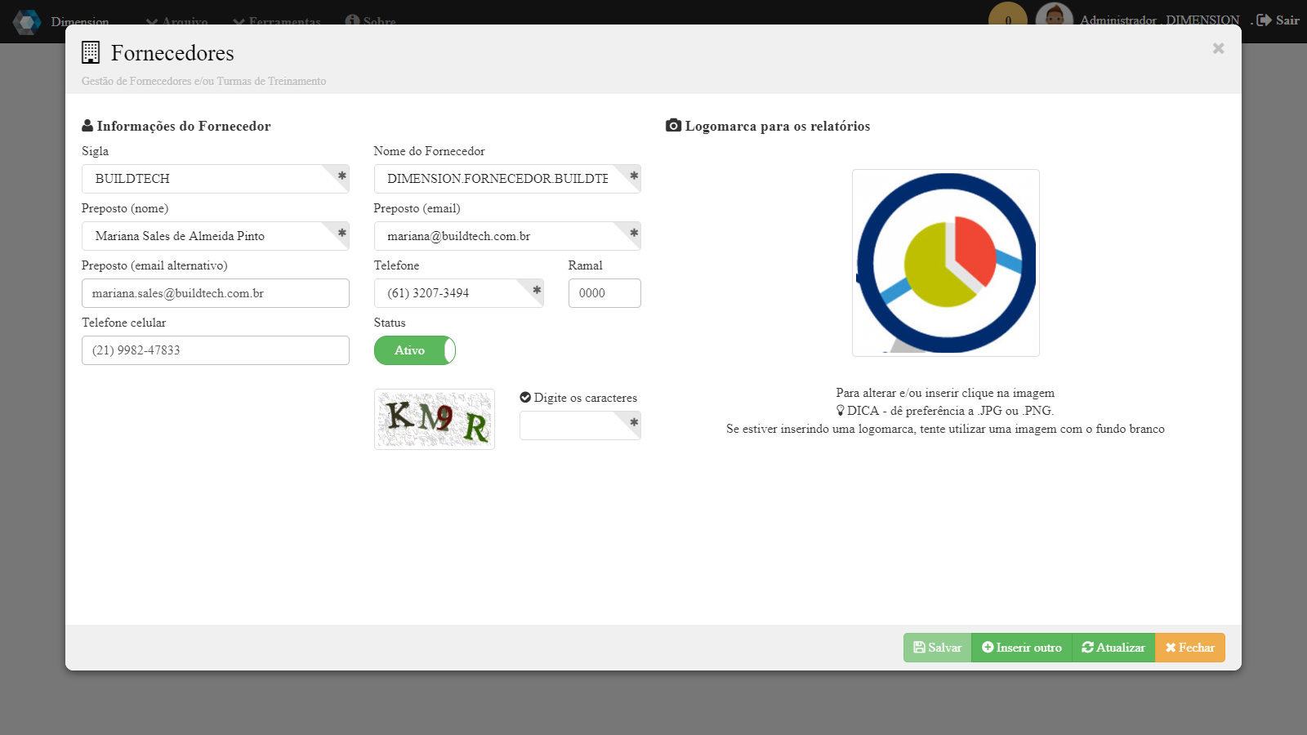
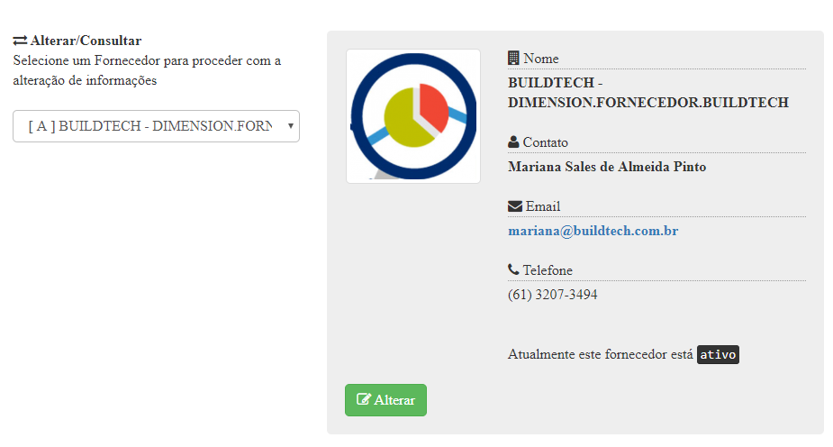
Fornecedores
O cadastro de um fornecedor é muito simples, basta preencher os campos na tela e clicar em Salvar;
Após esta ação você pode inserir uma logomarca para o fornecedor, se for o caso;
A gestão dos fornecedores é feita na mesma tela, através da Caixa de seleção;
Para alterar, basta selecionar o fornecedor e clicar em Alterar;

Slide 47
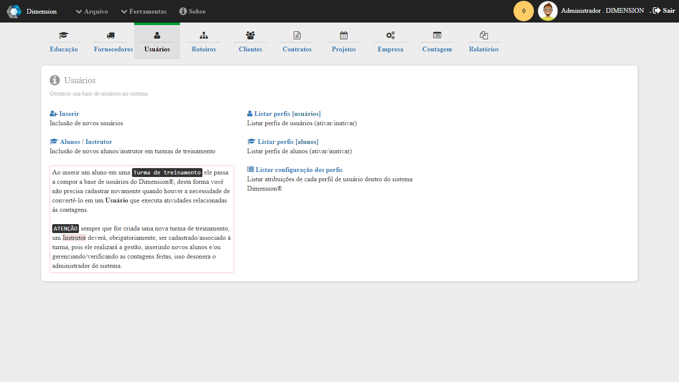
Usuários
Este é um dos módulos mais importantes e mais dinâmicos do Sistema;
Com ele é possível cadastrar o mesmo usuário com vários perfis, seja na empresa, seja no fornecedor, seja nas turmas;
O Sistema faz o isolamento de cada um dos perfis de acordo com o login, isso permite com que um Analista, por exemplo, trabalhe em mais de uma empresa e se logue no Sistema isoladamente em cada uma;
Também é possível que um Administrador seja um Gestor na mesma empresa, visto que algumas empresas são de pequeno porte e não há capital humano suficiente para cobrir todos os perfis;
Isso também permite que sejamos contratados para, por exemplo, fazer a apenas a administração do Sistema. ☺ … Isso aí é bem legal, não?

Slide 48
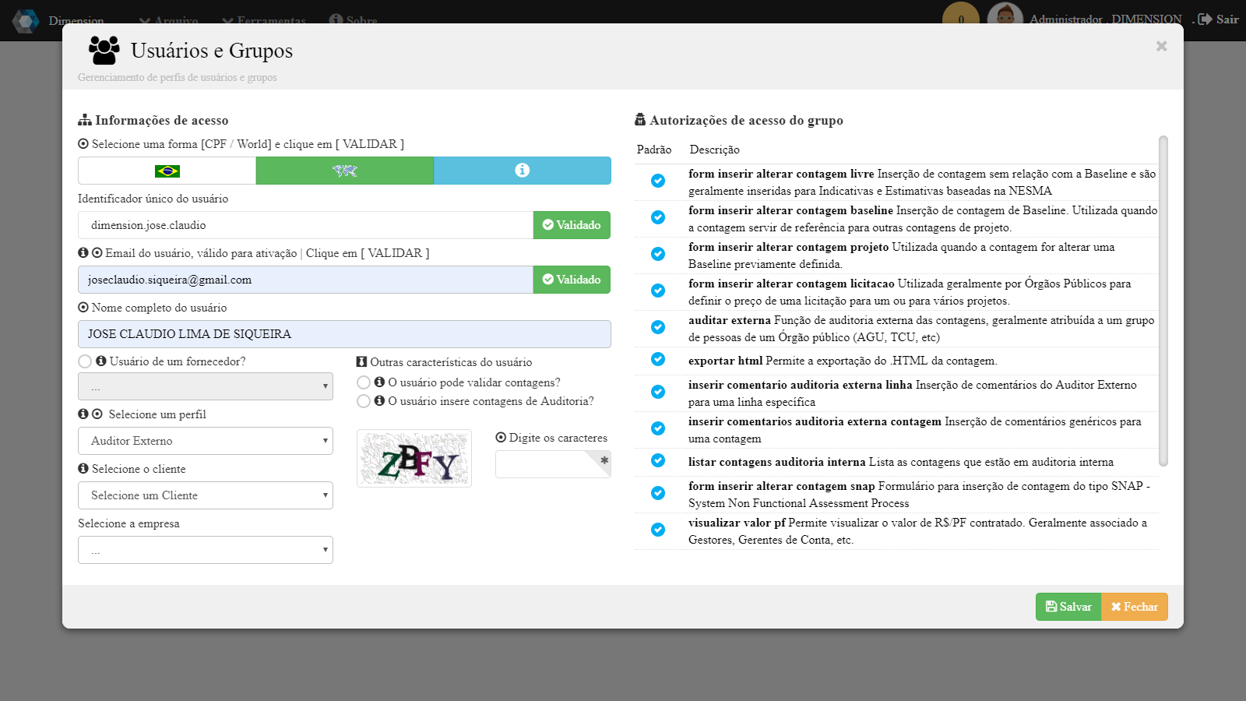
Usuários
Nós já passamos rapidamente pelo cadastro de usuários no módulo anterior, quando cadastramos um aluno em uma turma de treinamento;
Alguns detalhes importantes:
O usuário pode validar contagens?
O Sistema utiliza validadores internos, mas a depender do tamanho da sua empresa e da especialização dos seus Analistas, você pode autoriza-los a validar contagens, isso é válido para os Administradores e Analistas de Métricas e depende das configurações permitidas no Sistema;
O usuário insere contagens de Auditoria?
O Sistema isola contagens, desta forma é possível que um usuário de um Fornecedor (Fábrica de Métricas) possa inserir contagens de Auditoria, que são contagens que vão auxiliar o Fiscal do Contrato em possíveis disputas; Explicaremos mais adiante;
O recomendável é cadastrar os usuários pelo seu CPF, o que não impossibilita o usuário logar pelo email;
Ao selecionar o perfil, o Sistema exibe o conjunto de acessos para o usuário;

Slide 49
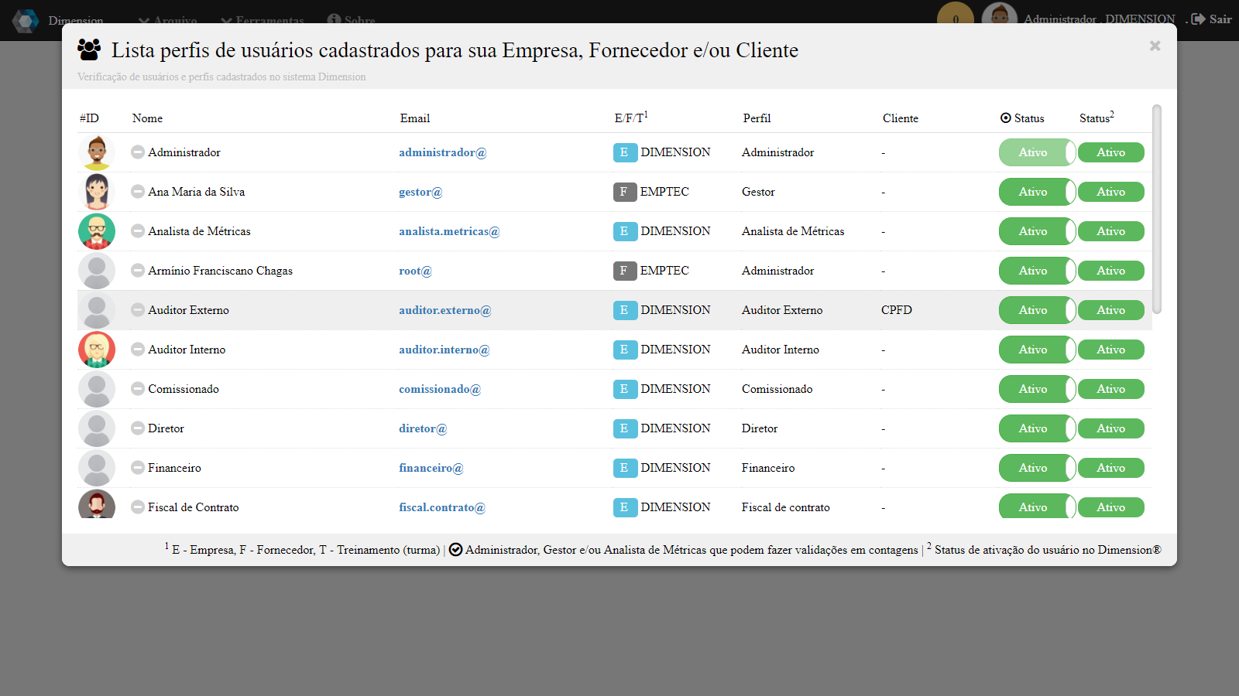
Lista
Os perfis de usuário ficam disponíveis para sua empresa/órgão, independente se são de fornecedores ou não, você tem acesso a todos os perfis;
Na lista você pode inativar o usuário, para determinado perfil; Lembre-se que o usuário pode pertencer a mais de um Órgão/Empresa, desta forma desabilitando de um não desabilita do outro;
A flexibilidade do Sistema é enorme neste ponto;
A vantagem de apenas desabilitar é que todas as contagens associadas ao usuário continuam operantes, podendo ser alteradas, validadas, etc.
A lista de usuários de uma turma funciona de maneira idêntica;

Slide 50
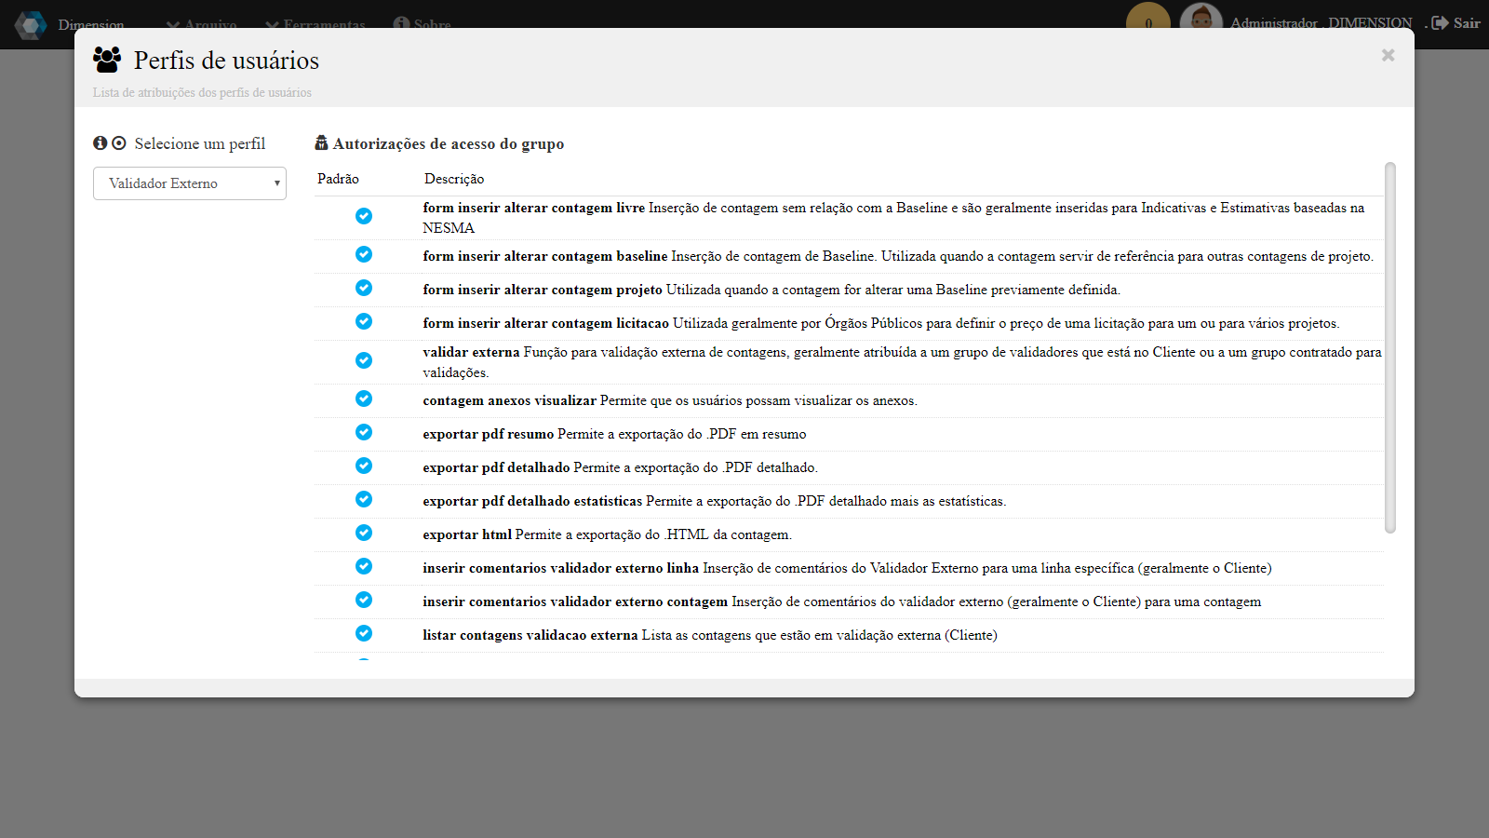
Perfis
Ao clicar em Listar configuração dos perfis você tem acesso a lista de funcionalidades liberadas para cada usuário;
Devido à quantidade de acessos e liberações que um usuário pode ter, o Sistema vem pré configurado com todos os perfis, não há, no momento, possibilidade de alterações e criação de perfis exclusivos;
Neste momento, faremos uma nova pausa para o café…

Slide 51

Roteiros
O Sistema oferece a oportunidade das empresas e órgãos adequarem os Roteiros de Métricas às suas necessidades e já vem com os padrões do SISP e da Fatto Consultoria e Serviços inseridos e livres para utilização;
Se você não utiliza estes roteiros, cadastre o seu!
Os campos são simples…
Notar que o Sistema permite que você cadastre roteiros exclusivos, tanto para determinados clientes quanto para fornecedores, isso significa que a utilização fica restrita;
Os campos de privacidade ainda não são aplicáveis.

Slide 52

Itens
Após o cadastro do roteiro, o Sistema está apto a receber os itens (fatores de impacto) que serão aplicáveis àque roteiro;
Mais uma vez o Sistema se mostra altamente flexível, oferecendo as opções mais variadas atendendo a uma diversidade de caractarísticas particulares de cada órgão/empresa/fornecedor;
Importante:
Tipo – Geralmente é o Fator de Ajuste e multiplica-se pelos Pontos de Função Brutos (IFPUG). Entretanto, no caso de Itens não mensuráveis (Telas, botões, etc) você pode alterar para multiplicação, pois são contados pela quantidade e não por porcentagens;
Operador – Geralmente é o de multiplicação, mas se você utiliza horas como conversão de pf para horas, utilize o operador de divisão.
Os outros campos não requerem maiores explicações;
Atente-se para o fato de que o Fator de Ajuste não pode ser alterado depois de cadastrado para manter o histórico. Caso não queira mais, basta desativar o item.

Slide 53

Clientes
Assim como a gestão de fornecedores, o Sistema faz a gestão de clientes;
O cadastro de clientes é importante porque é através dele que o Sistema controla, por exemplo, os Validadores Externos, que sempre estarão ligados a um cliente;
O cadastro em si não requer maiores informações;
Importante destacar que Clientes é um dos pontos fundamentais do tripé do Sistema, assim como Contrato e Projeto;

Slide 54

Contratos
O Dimension realiza a gestão dos contratos associados pois são fundamentais para o cadastro de contagens, não há como cadastrar uma contagem se não houver no mínimo um Contrato e um Projeto cadastrados;
Os campos são autoexplicativos e de simples preenchimento.

Slide 55

Contratos
O ponto final do tripe fundamental do Sistema é o cadastro de Contratos.
O tripe Cliente->Contrato->Projeto é o único que requer cadastros antes de iniciar a utilização do Sistema, todos os outros itens já vem preconfigurados;
O cadastro de Contratos se apresenta de maneira bem simples também;

Slide 56
Projetos
O ponto final do tripe fundamental do Sistema é o cadastro de Contratos.
O tripe Cliente->Contrato->Projeto é o único que requer cadastros antes de iniciar a utilização do Sistema, todos os outros itens já vem preconfigurados;
O cadastro de Contratos se apresenta de maneira bem simples também;

Slide 57


Empresa
O Sistema disponibiliza um painel simples para verificação, por exemplo, da cota consumida com as contagens e para a inserção de informações básicas sobre sua Empresa;
Há ainda a possibilidade de gestão de órgãos do cliente/empresa…explicaremos mais adiante;

Slide 58

Configurações
Chegamos a um dos pontos cruciais das configurações do sistema;
É aqui onde podemos alterar o comportamento global e local das contagens, alterar processos, tempos de atividades, configurar bancos de dados e linguagens, personalizar o COCOMO II.2000 e realizar o cadastro de configurações iniciais das contagens;
Este bloco deve ser bem compreendido e é um tanto complexo, mas simples de operar.

Slide 59

Contagens
Vamos iniciar pela configuração das contagens;
Não esqueça de sempre selecionar um cliente;
Primeiro notamos que temos duas opções
Empresa
Cliente
Vamos às opções disponíveis para a Empresa;

Slide 60

Empresa
Nesta tela podemos configurar os comportamentos globais do sistema;
Importante destacar que as configurações feitas na opção Empresa afeta de forma global as contagens;
A maioria das opções é autoexplicativa, mas gostaria de destacar duas: Funções CRUD podem ser excluídas individualmente? E Utilizar a produtividade global nas fases?
A primeira quer dizer que se você estiver inserindo um ALI, o Sistema além de controlar as entradas externas e consulta externa, permite que você exclua qualquer uma delas de forma independente;
Quanto a produtividade global, você pode, para efeitos de planejamento deixar que o Analista possa tomar a decisão de inserir produtividades diferentes para cada fase do projeto;
Vamos lá, o Dimension é dinâmico!!! ☺

Slide 61

Cliente
As opções referentes ao Cliente são aplicáveis especificamente a ele, ou seja, uma configuração de um cliente pode ser diferente da configuração de outro cliente;
Aqui você configuras as principais fases de acordo com o SISP e ainda pode estabelecer no final de que fase as baselines podem ser atualizadas.
Atenção aqui!
Quanto mais cedo as baselines forem atualizadas, corre-se o risco de alterações na própria contagem, isso quer dizer que quanto mais perto de uma contagem consolidada, que não será mais alterada, melhor a fase para consolidação das baselines.

Slide 62

Tarefas
O sistema tem um motor de tarefas. Caso ainda não tenha percebido, basta verificar no menu superior, ao lado esquerdo de sua foto/imagem há um círculo com um número. Este número quer dizer quantas tarefas pendentes você tem a executar;
Você também pode verificar quais tarefas que você solicitou estão pendentes com outras pessoas. Explicaremos mais adiante;
Para estabelecer os prazos, o sistema controla isto através dos processos.
Temos a intenção de nos tornar uma grande base de dados para fornecer informações à comunidade de métricas, estas configurações depois serão utilizadas para montar inteligência, de duração, de atraso, de esforço, tempo, custo, etc.

Slide 63

Linguagens
Para que o sistema funcione de forma mais assertiva nas fases iniciais do planejamento, inserimos uma base de dados configurável sobre as produtividades associadas às linguagens de programação;
Esta base utilizou referências coletadas em sites especializados e também no Serviço Federal de Processamento de Dados – SERPRO;
Ainda é possível definir uma conversão UFP->SLOC para cálculos no Modelo COCOMO II.2000. Não entraremos em detalhes sobre o modelo.
Você pode alterar diretamente na tabela e clicar em atualizar. Importante salientar que você pode utilizar números diferentes dos que vêm por padrão.

Slide 64

Bancos
Não! Não vamos iniciar uma aula sobre o sistema financeiro ou sobre os bancos; ☺
Vamos falar sobre Bancos de Dados, os que aparecem nas listas durante os cadastros das contagens;
O sistema vem com uma lista padrão, entretanto, você pode configurar livremente caso não encontre o que deseja;
Estas duas últimas configurações não exigem maiores explicações, por isto fomos breves.
Seja qual for o conselho que vai dar, seja breve
Horácio

Slide 65

Relatórios
O sistema disponibiliza, em breve serão mais, relatórios em .PDF e em Planilhas;
Na aba relatórios você configura como os relatórios em .PDF podem ser configurados, alterando as logomarcas e as descrições de cabeçalho e rodapé;
Na segunda aba desta configuração, você pode configurar até seis assinaturas (nome e cargo) que aparecerão na folha final do relatório.
As configurações aqui são bem simples, mas o sistema permite que você possa emitir o relatório da contagem no formato que quiser, basta nos enviar o padrão.
Lembrando que este é um dos serviços que devem ser contratados à parte e geram custos.

Slide 66

Conclusões
O que você está esperando para iniciar suas contagens no Dimension?
Dividimos o curso em alguns módulos para clarificar sua utilização. Aprendemos coisas importantes como: inserir e alterar uma contagem (livre, projeto e baseline); gerenciar as baselines, inserir as funções de dados e transação, assim como os itens não mensuráveis; pesquisar funções nas baselines; abrimos um parêntese para demonstrar que há a possibilidade de criar um cadastro inicial para ser utilizado em todas as contagens.
No módulo administrativo aprendemos sobre criação de turmas, alunos, clientes, contratos, projetos, usuários, configurações da empresa, configurações avançadas das contagens, processos, linguagens, bancos de dados e por fim os relatórios;
No módulo que vem iremos aprender sobre gerenciar órgãos, visualizar os dashboards, listar tarefas pendentes, concluir atividades, enviar contagens para validações internas e externas, para auditorias internas e externas, o processo de finalização e o processo de faturamento. Ufa!!!! Caféééé....

Slide 67

Dashboard
Sempre estamos pensando em como consolidar as informações e como proceder para que estas cheguem ao gestor para que ele possa tomar decisões.
Neste primeiro momento estamos disponibilizando um dashboard, tanto para as empresas/órgãos, quanto para os fornecedores;
Existem quatro abas disponíveis para empresas/órgãos e três disponíveis para os fornecedores;
Estamos utilizando um usuário Gestor, novamente;
A primeira aba Geral apresenta informações sobre as contagens, em que processo se encontram e outras informações básicas;

Slide 68

Dashboard I
A segunda aba, visível apenas para empresas/órgãos, apresenta as informações sobre as baselines;
Quantidade de contagens associadas e a situação de cada uma, assim como a complexidade das funcionalidades;
Ainda é possível visualizar a baseline em forma de árvore;
Em um futuro não tão distante assim, você poderá a partir daqui gerar uma contagem, vida fácil não? Bastará selecionar as funcionalidades que deseja e o que quer fazer: alterar e/ou exlcuir.

Slide 69

Dashboard II
A terceira aba é a de projetos;
Não requer maiores informações e serve para você visualizar como estão as contagens de cada projeto que você tem na organização.

Slide 70

Dashboard III
A última aba é sobre o financeiro, especificamente sobre a quantidade de PF Contratados versus a quantidade de PF Executados em cada contrato;
Como os fornecedores têm acesso a esta aba, é importante para as Fábricas de Software e Métricas para acompanhar a execução financeira de cada contrato.

Slide 71

Órgãos
O Dimension oferece a oportunidade para que você gerencie de onde estão vindo os pedidos de contagens, inserindo de forma hierárquica a sua organização;
Recomendamos que não vá muito a fundo na hierarquia, primeiro porque é complexo e depois porque sabemos que as estruturas mudam constantemente;
Estamos prevendo a construção de um dashboard para separar as contagens por órgão, para que você tenha uma ideia de quem está consumindo o contrato em termos de pedidos de PF.

Slide 72


Meu perfil
Estamos chegando ao final do nosso módulo, sei que tentamos explicar a maioria das funcionalidades do sistema e resolvemos encerrar este explicando que há uma funcionalidade de configuração do seu perfil dentro do sistema;
Pra que serve isso?
Primeiro, definimos que o sistema é humanizado, ou seja, você pode colocar uma foto no seu perfil e os outros usuários podem lhe conhecer, apesar do trabalho ser todo online e de diferentes regiões;
Segundo que pretendemos montar uma base de profissionais, analistas, empresas, etc. para que, conectados ao Sistema possam, por exemplo, entrar em contato e contratar free lancers.
Para acessar basta clicar no canto superior direito, onde está a sua foto ou um avatar e clicar em Completar o perfil e/ou alterar a foto.
Resolvi inserir minha foto no perfil para que vocês saibam com quem estão falando ... ☺

Slide 73

Meu perfil
Para alterar a imagem do seu perfil clique na Foto->Selecionar uma imagem;
Ajuste a imagem de acordo com o que deseja e clique em Concluído.
Lembre-se que nenhuma informação aqui é obrigatória, servem apenas para efeitos visuais (humanização) e para estatísticas, assim como mencionado anteriormente, para montarmos um banco de dados que pode ser consultado para finalidades de networking e conexão entre profissionais.

Slide 74

Outras
Vamos explicar rapidamente outras funcionalidades do Dimension que podem ajudar em algo;
Verificar tarefas pendentes – Todas as vezes que você cria uma contagem, o sistema cria uma tarefa baseada nos prazos configurados anteriormente;
A depender do seu perfil, você poderá verificar várias tarefas pendentes, tanto as suas, quando as que você solicitou pra alguém;
Por exemplo, se você solicitou que alguém validasse internamente uma contagem, esta tarefa aparecerá na caixa daquele usuário como pendente e na sua em Ferramentas->Tarefas pendentes que solicitei;
Na caixa de ações haverá sempre a ação mais adequada para a tarefa, no caso ao lado há tarefas de validação interna e de continuação de elaboração de contagens.

Slide 75

Validações
Vamos falar sobre validações (internas e externas)?
O Dimension possui um complexo mecanismo de validação das contagens, que podem ser tanto internas quanto externas;
Aproveitaremos a tela anterior para iniciarmos uma validação interna;
Na tarefa pendente, em Iniciar;
PARE!
Veja também que há a opção de você iniciar a validação através do menu de perfil, clicando no #ID da Contagem. Sempre que houver uma funcionalidade disponível, o Sistema deixa o botão na cor verde;

Slide 76



Interna
O Sistema apresenta a contagem ao validador;
Vamos clicar na aba ALI, que é a única que contém itens para validação;
Antes de iniciarmos a validação interna em si, é bom explicar que há ações para solicitar revisão, caso algum item não esteja conforme;
Para solicitar uma revisão basta marcar o item a ser revisado e clicar no botão Revisar;
Para facilitar, você pode selecionar um ou mais itens ao mesmo tempo, bastando clicar na #SEQ do item;
Isto vale tanto para itens que serão revisados quanto para itens que serão validados;
Note que a linha do item que está selecionado fica com uma cor diferente e os botões de ação ficam habilitados.

Slide 77



Revisão
Como este é o único item que há na contagem, vamos enviá-lo para revisão para podermos executar o processo;
Note que até você finalizar a atividade é possivel alterar de revisar para validar e vice-versa;
Note que a legenda do item muda;
Clicar, no menu de ação, no botão Solicitar revisão na contagem;

Slide 78


Revisão
Na lista de contagens o processo já está atualizado para Em revisão – Validação Interna;
Clicar no #ID da contagem e selecionar a ação Revisar;
Note que você também pode clicar no Menu Ferramentas->Minhas tarefas pendentes;

Slide 79
Revisão
Na lista de contagens o processo já está atualizado para Em revisão – Validação Interna;
Clicar no #ID da contagem e selecionar a ação Revisar;
Note que você também pode clicar no Menu Ferramentas->Minhas tarefas pendentes;

Slide 80
Obrigado

